Slide 1
Сельская локальная экономика

Slide 3
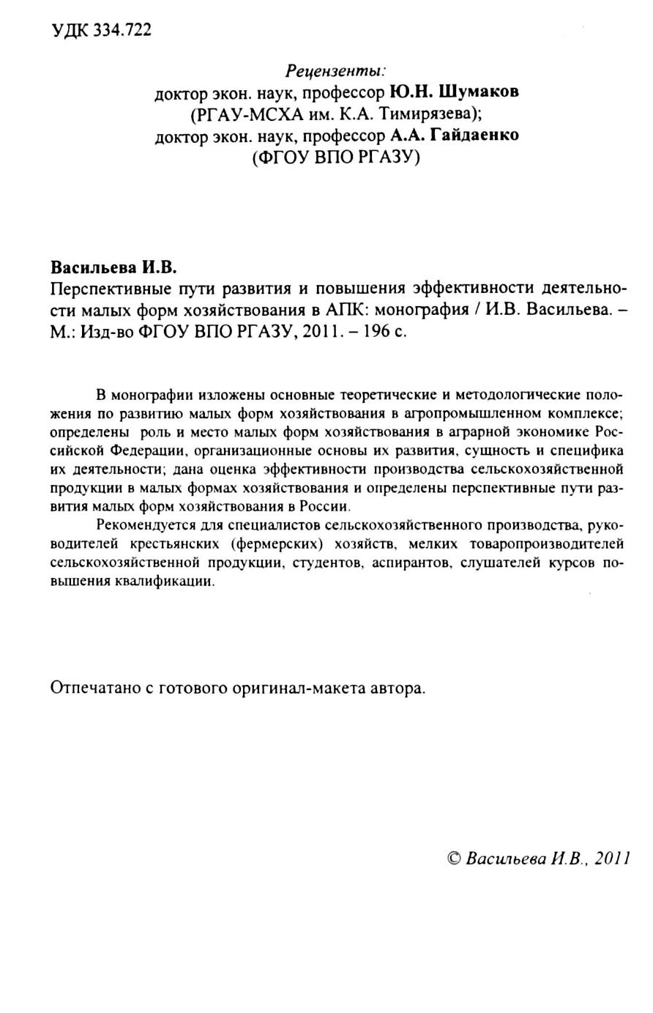

Slide 4

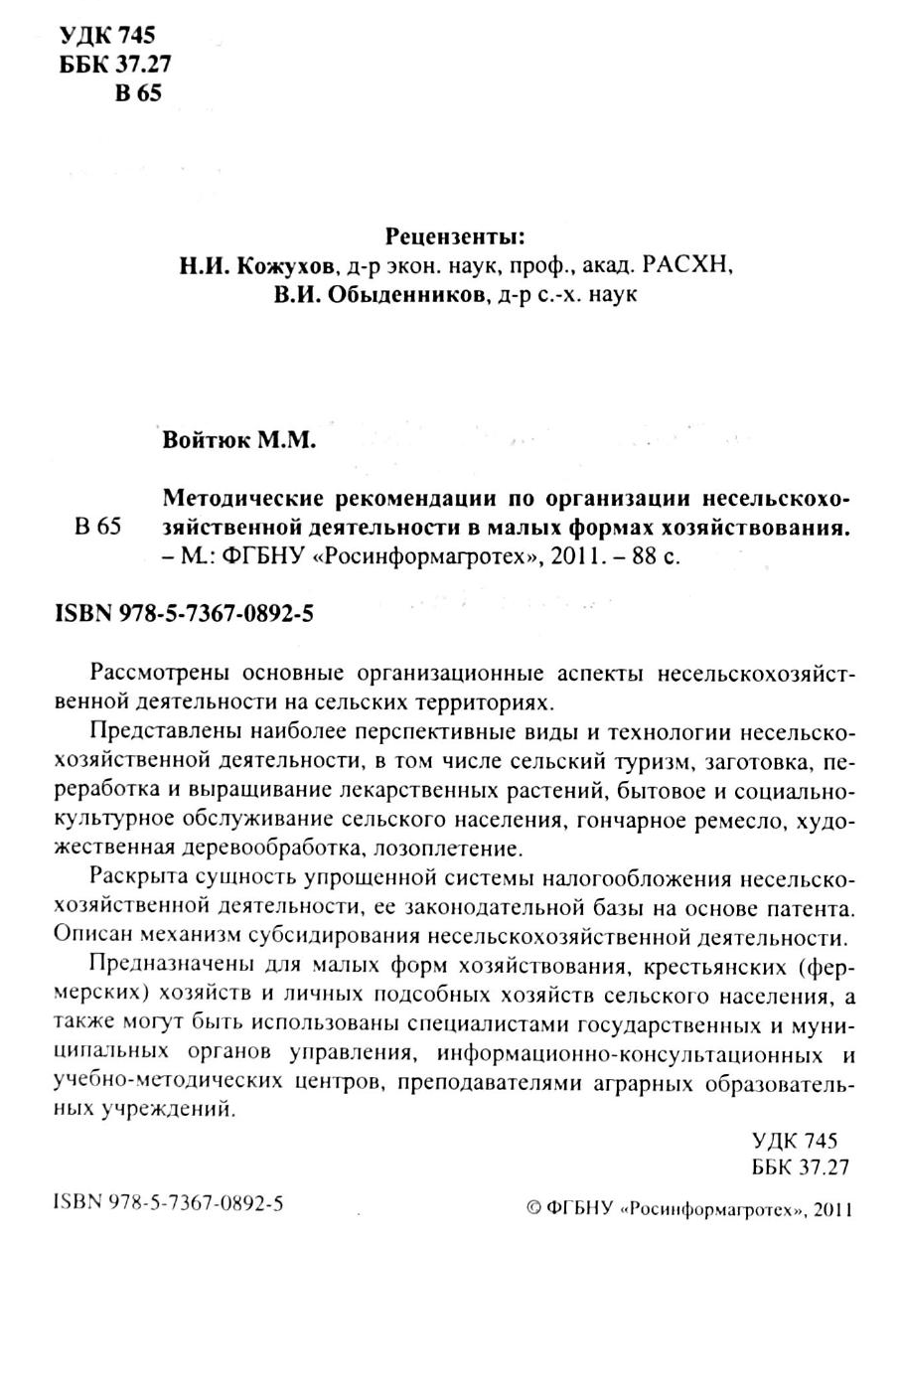

Slide 5
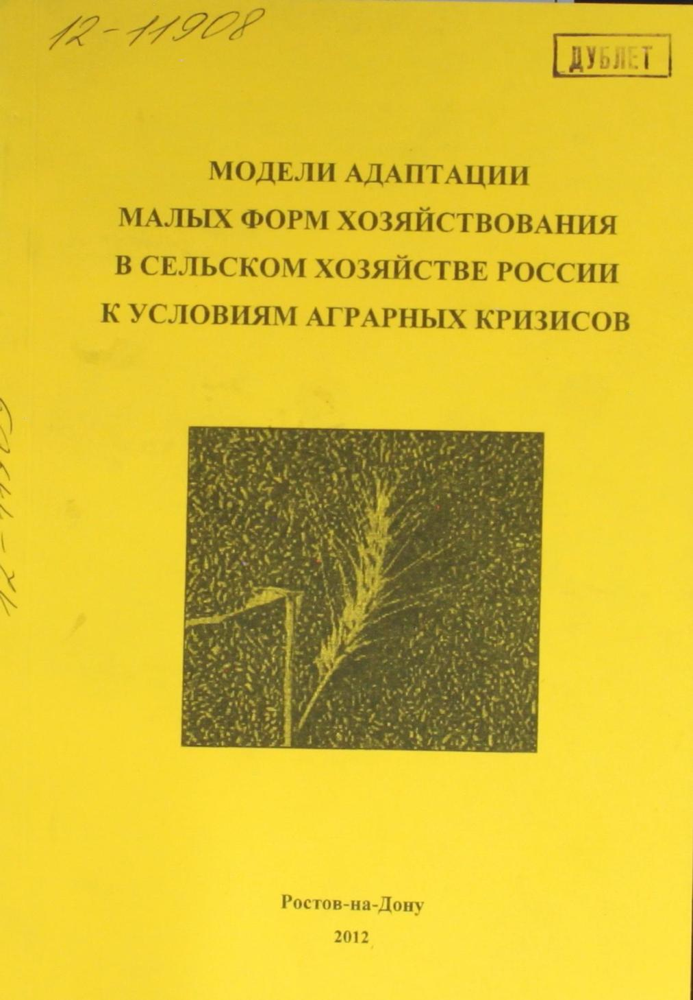
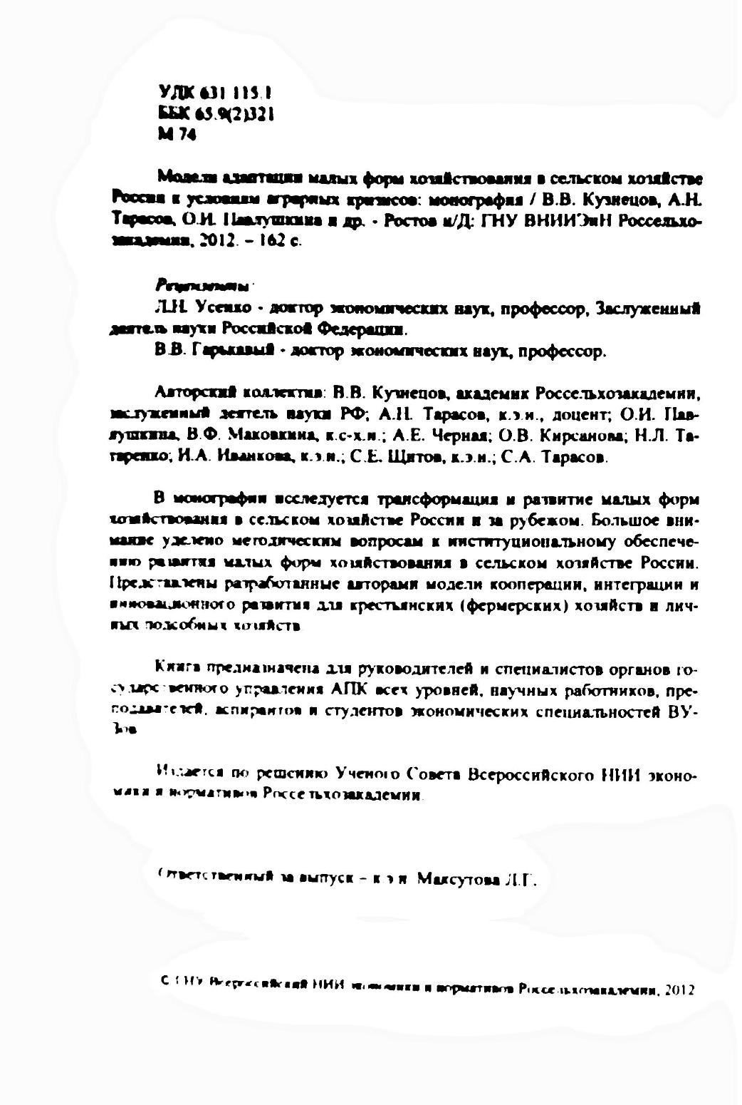

Slide 6
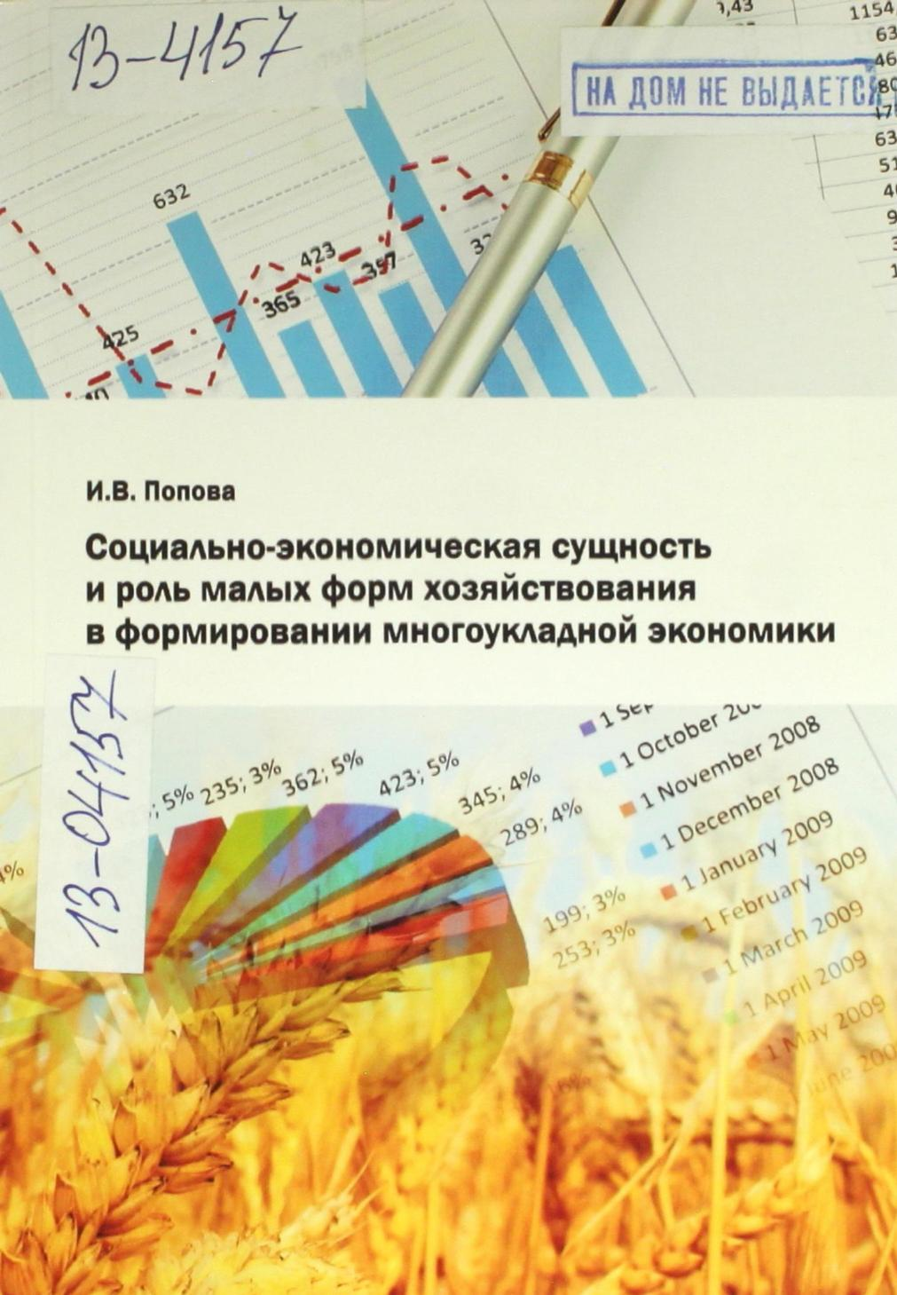
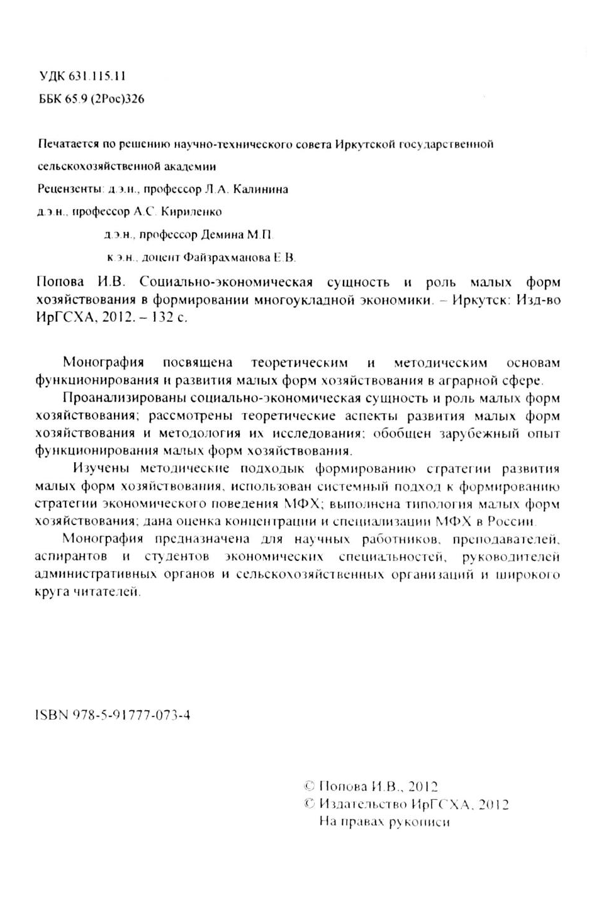

Slide 7

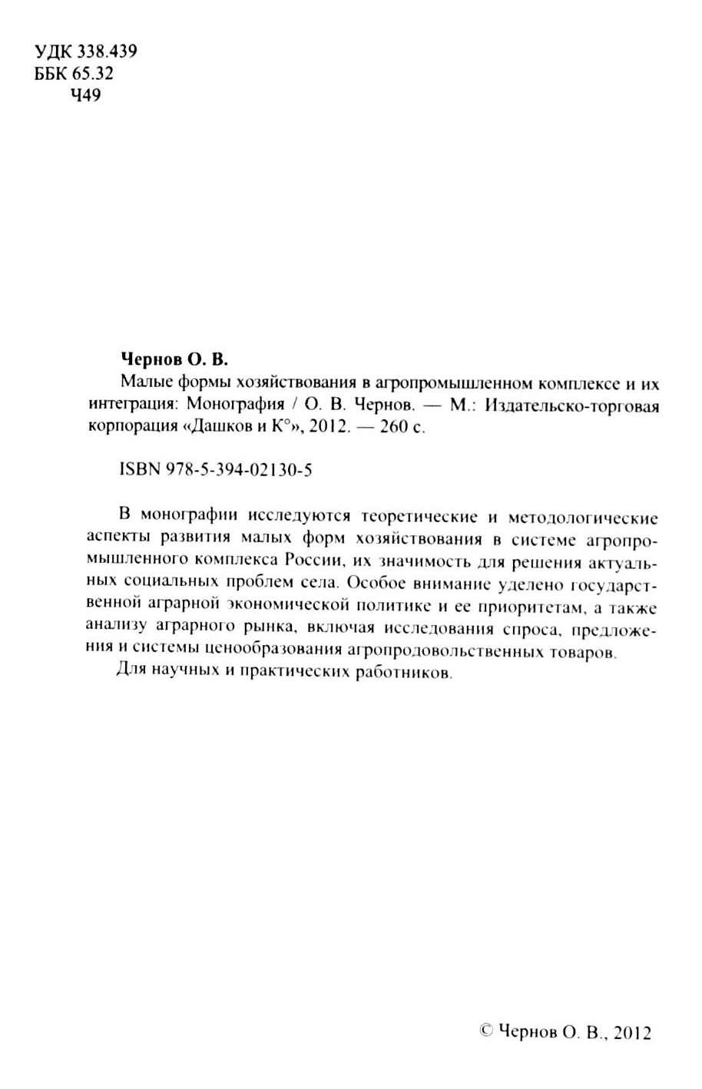

Slide 8

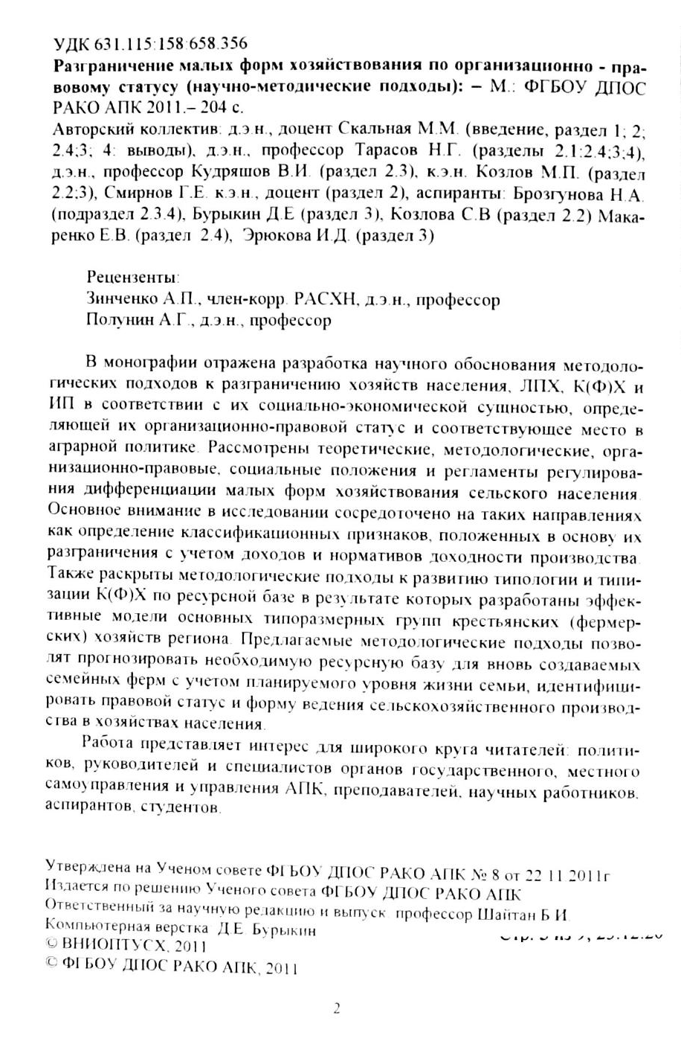

Slide 9

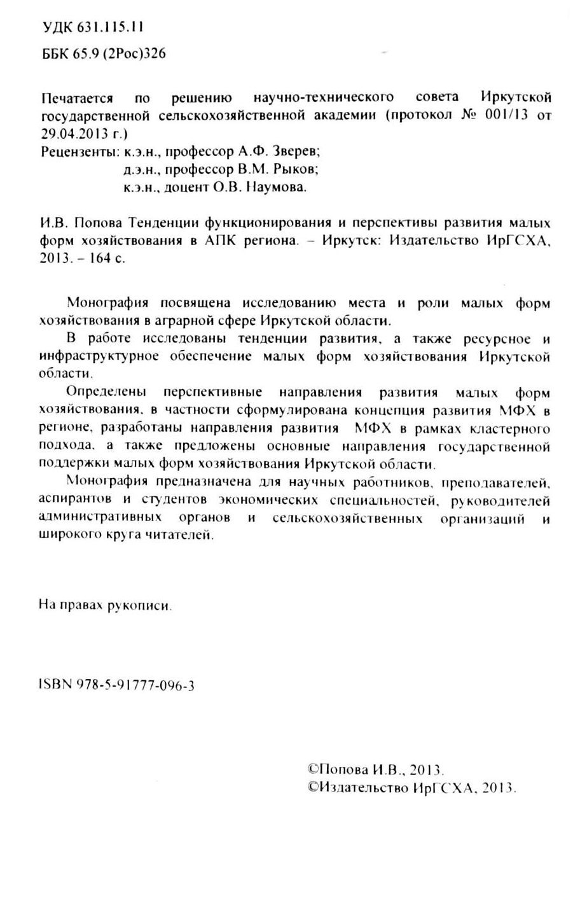

Slide 10
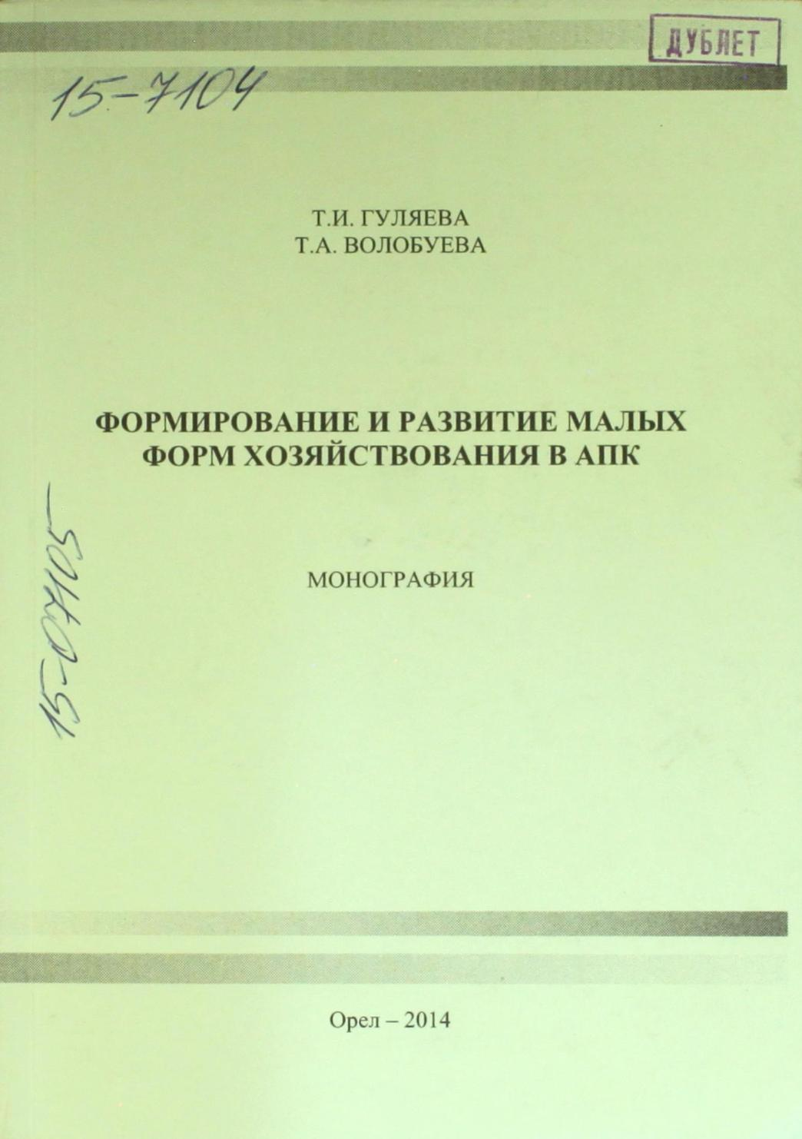
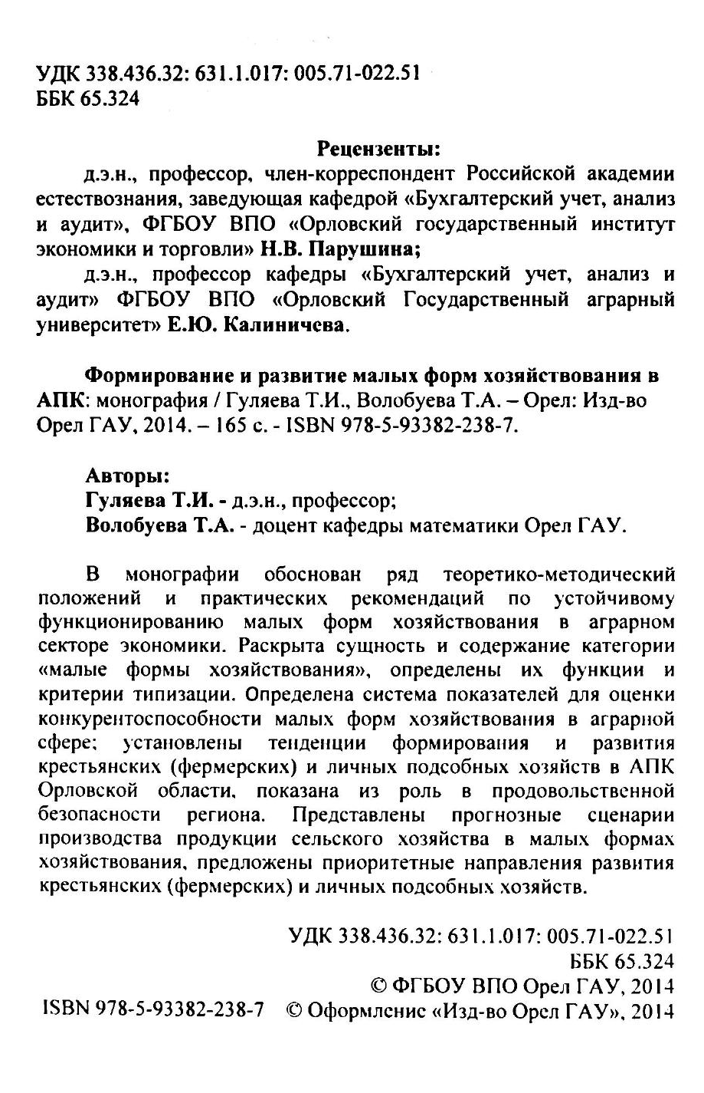

Slide 11

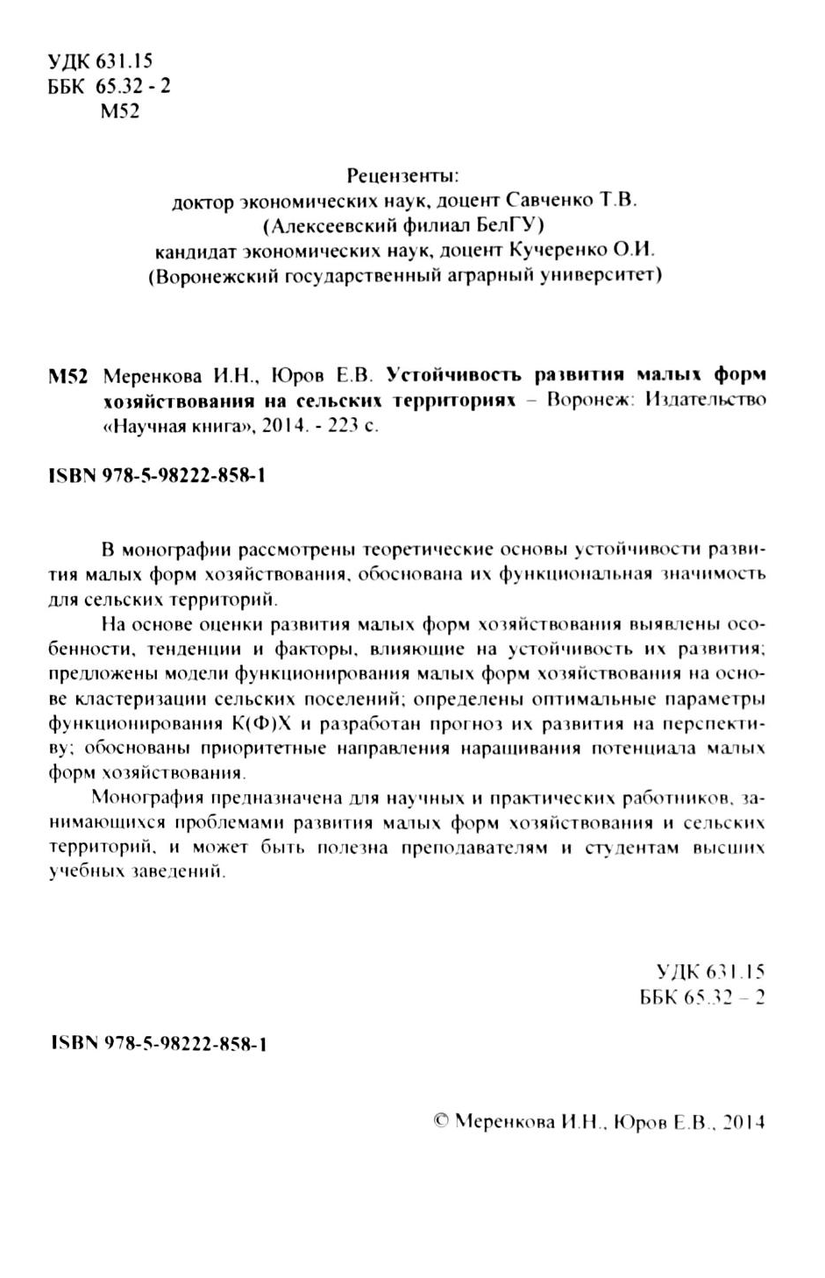

Slide 12
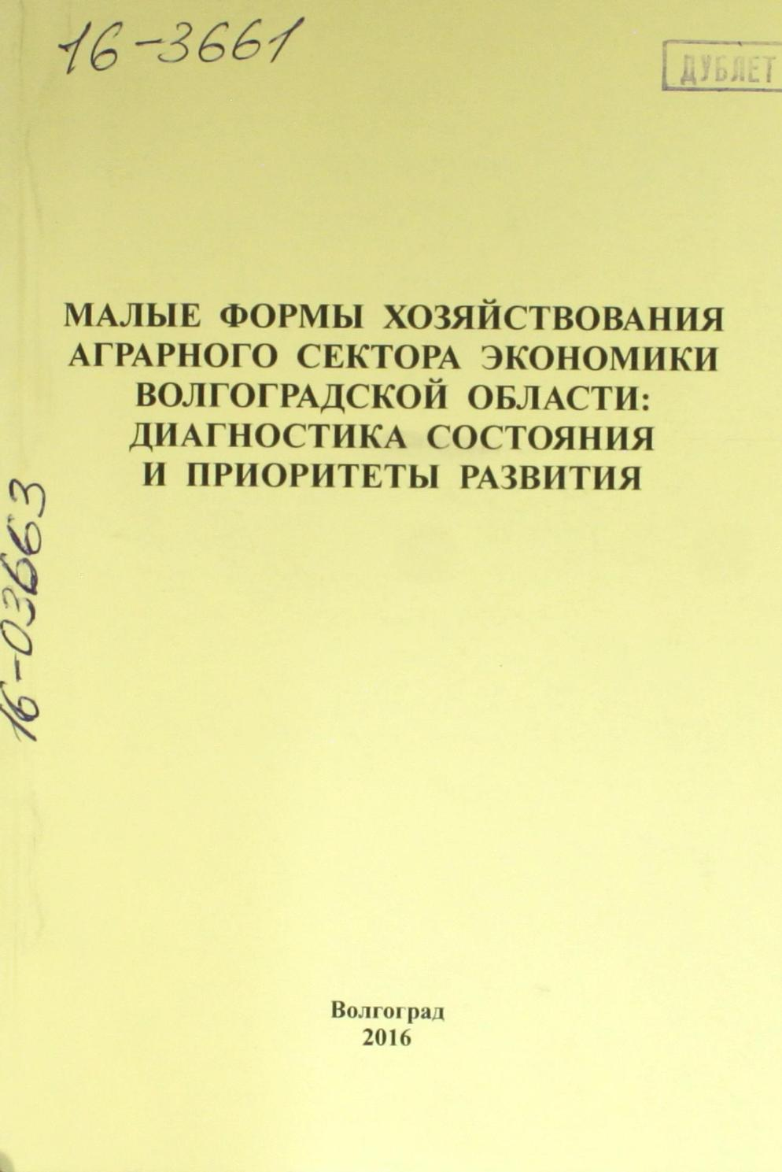
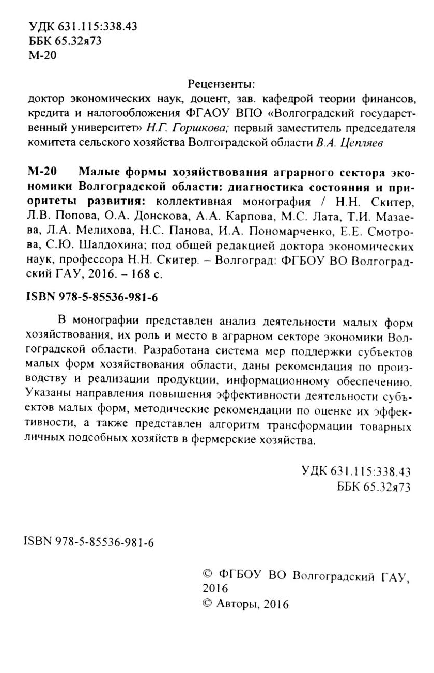

Slide 13
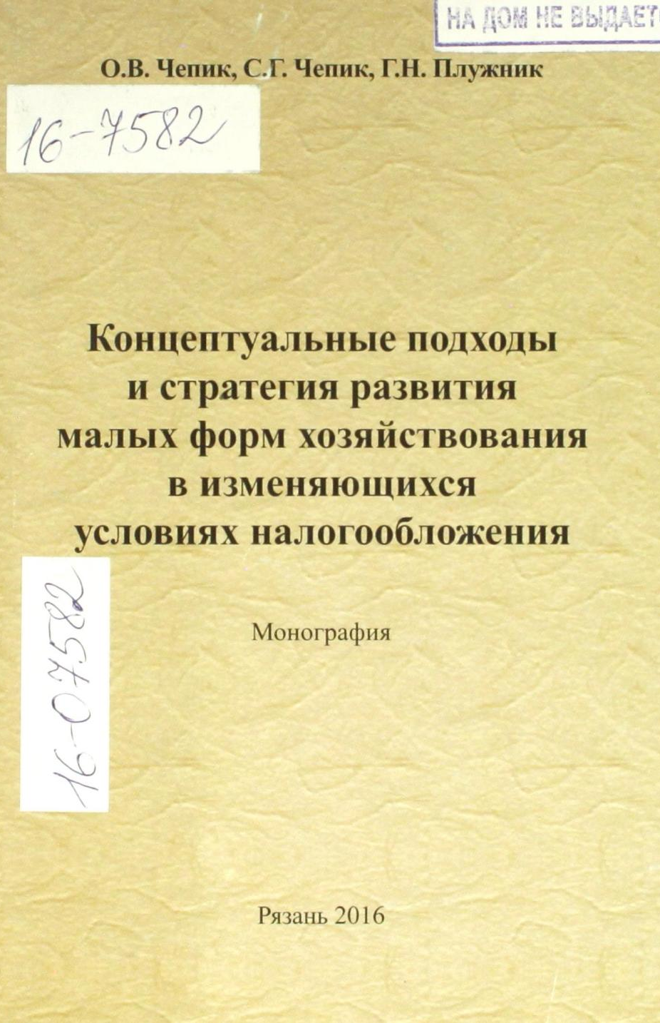
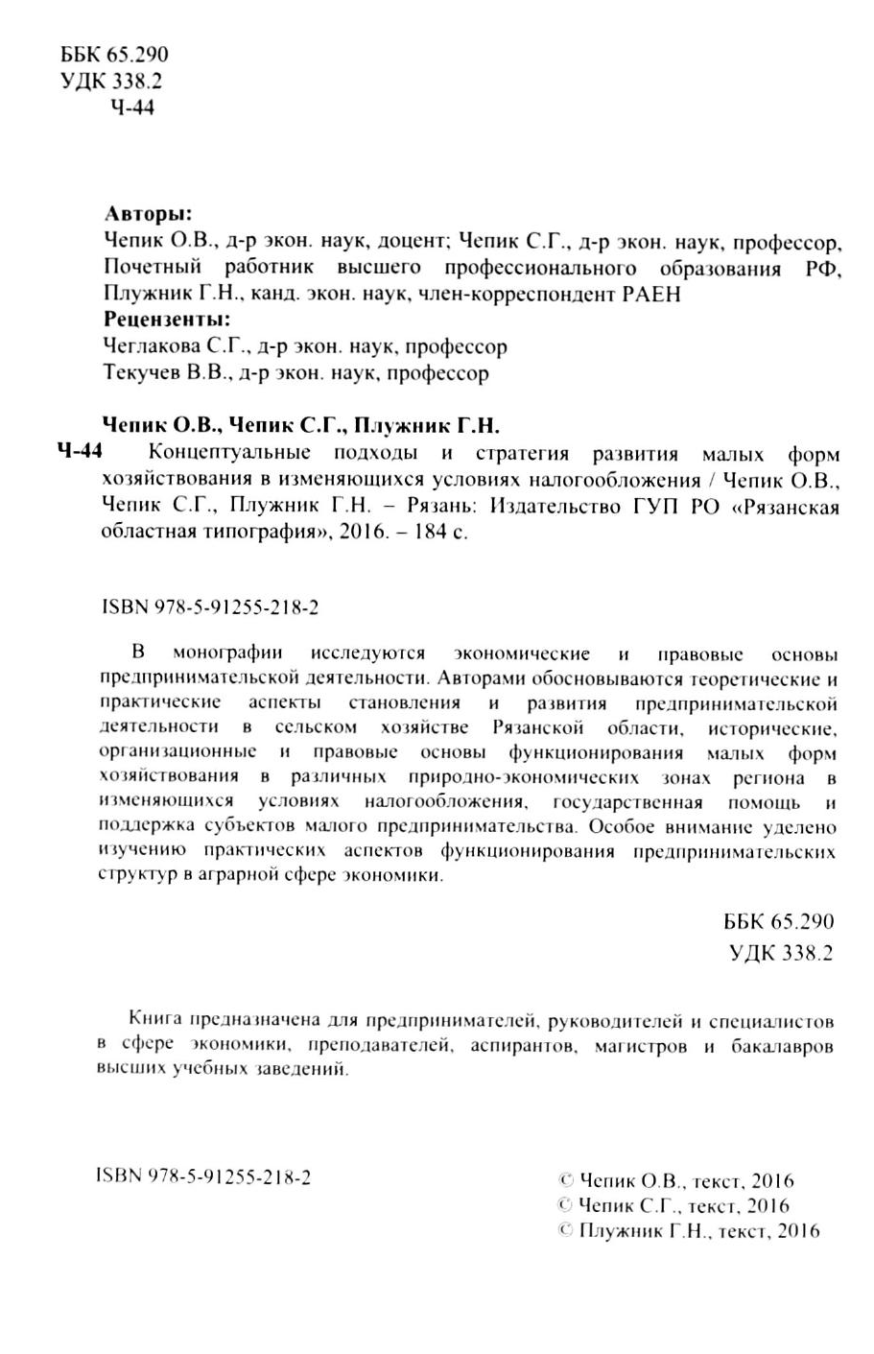

Slide 14
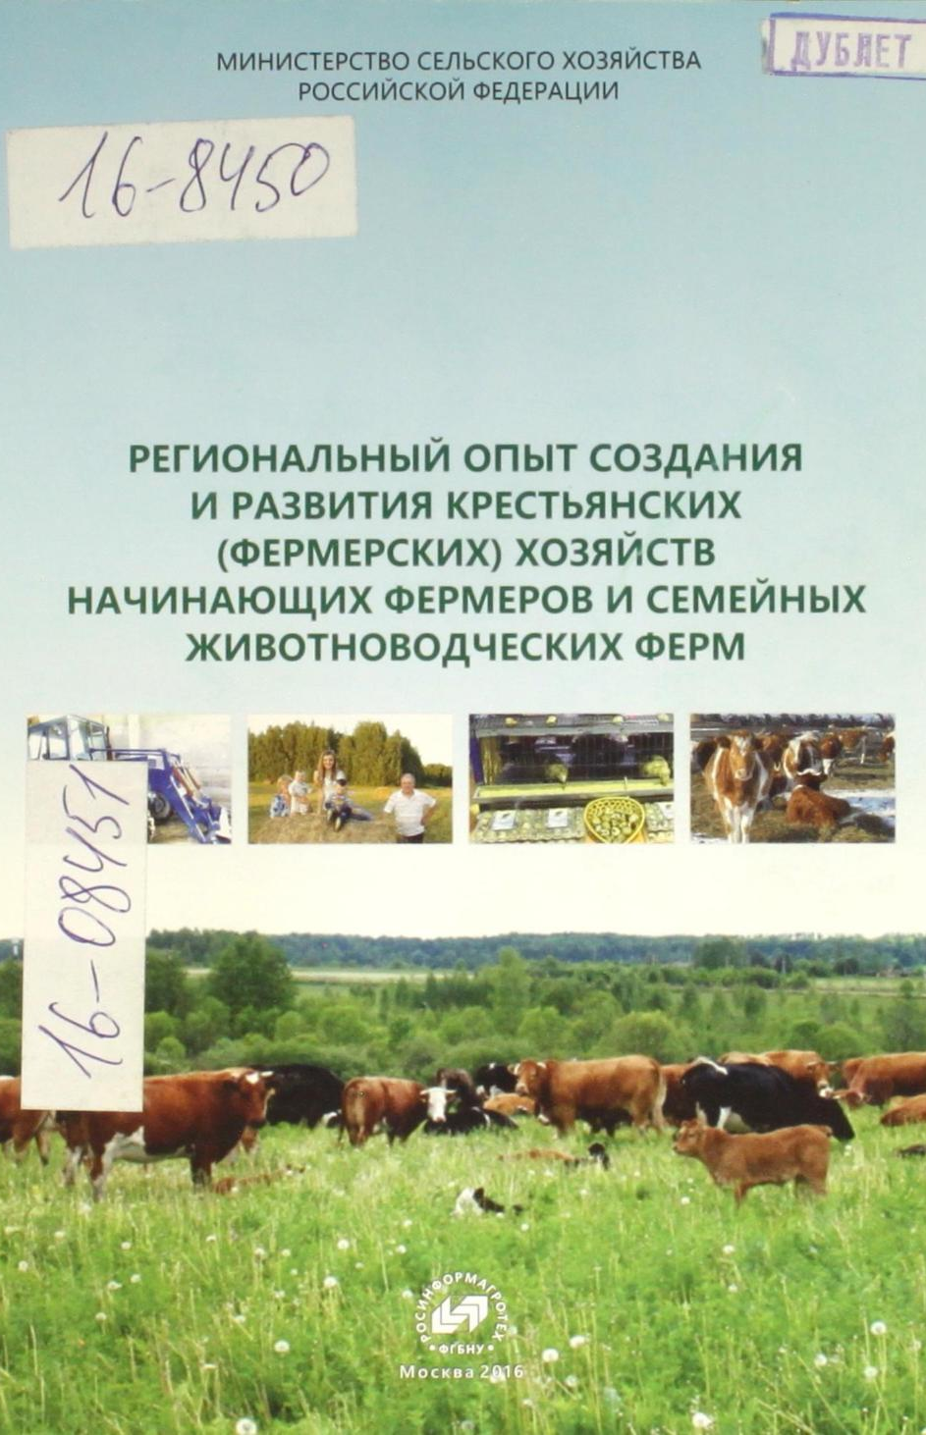
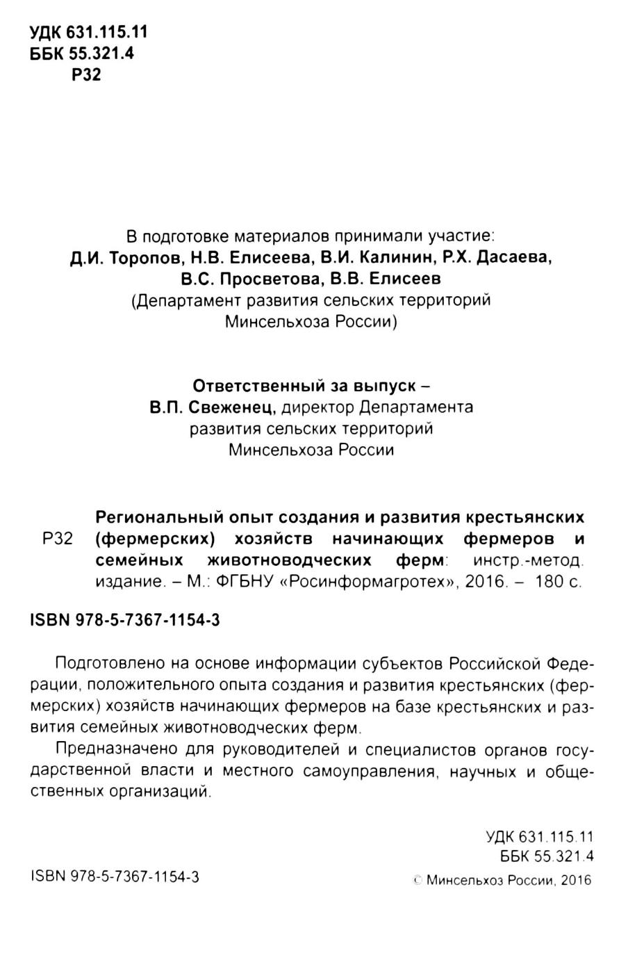

Slide 15

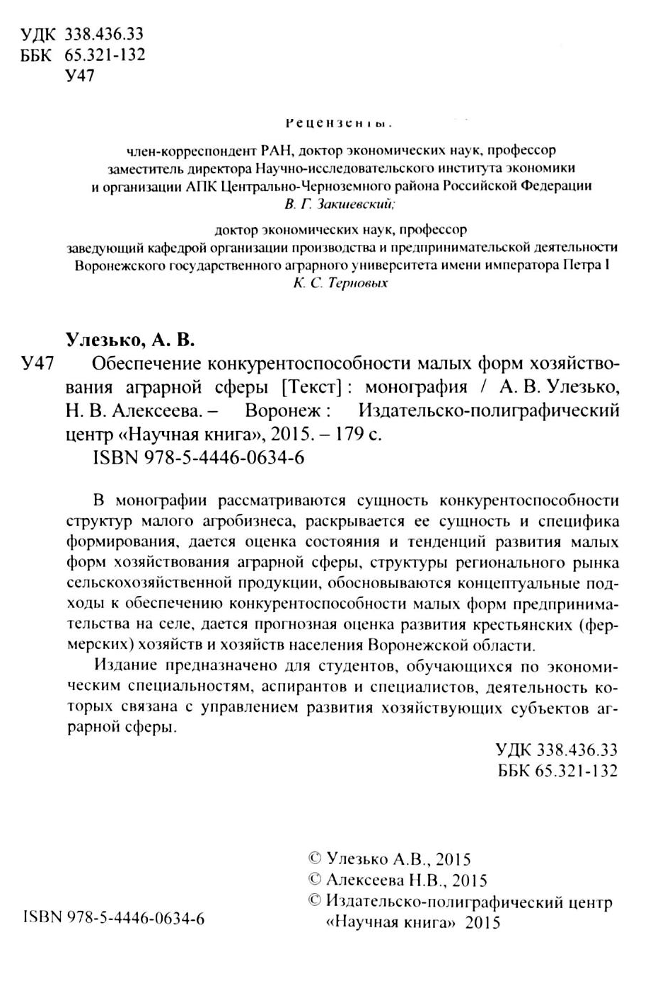

Slide 16
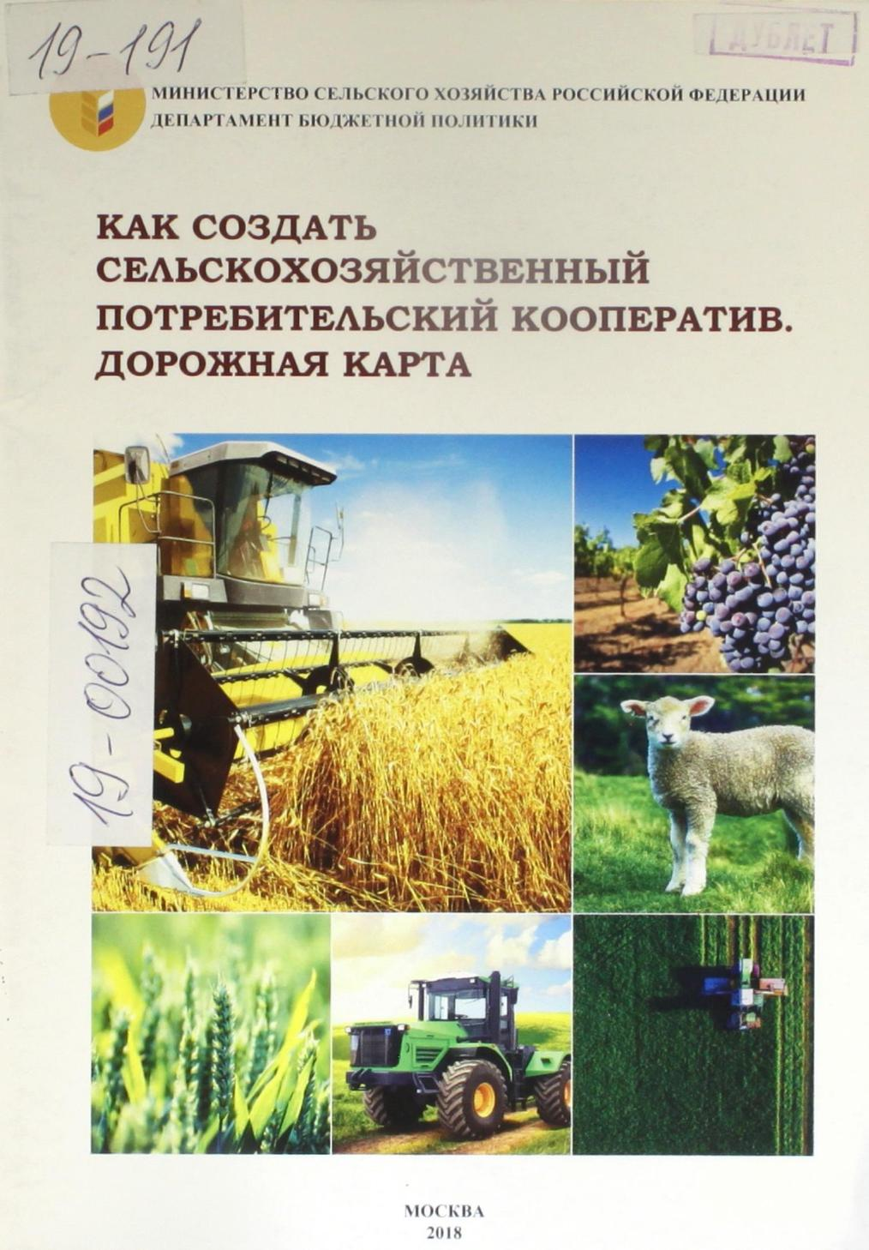
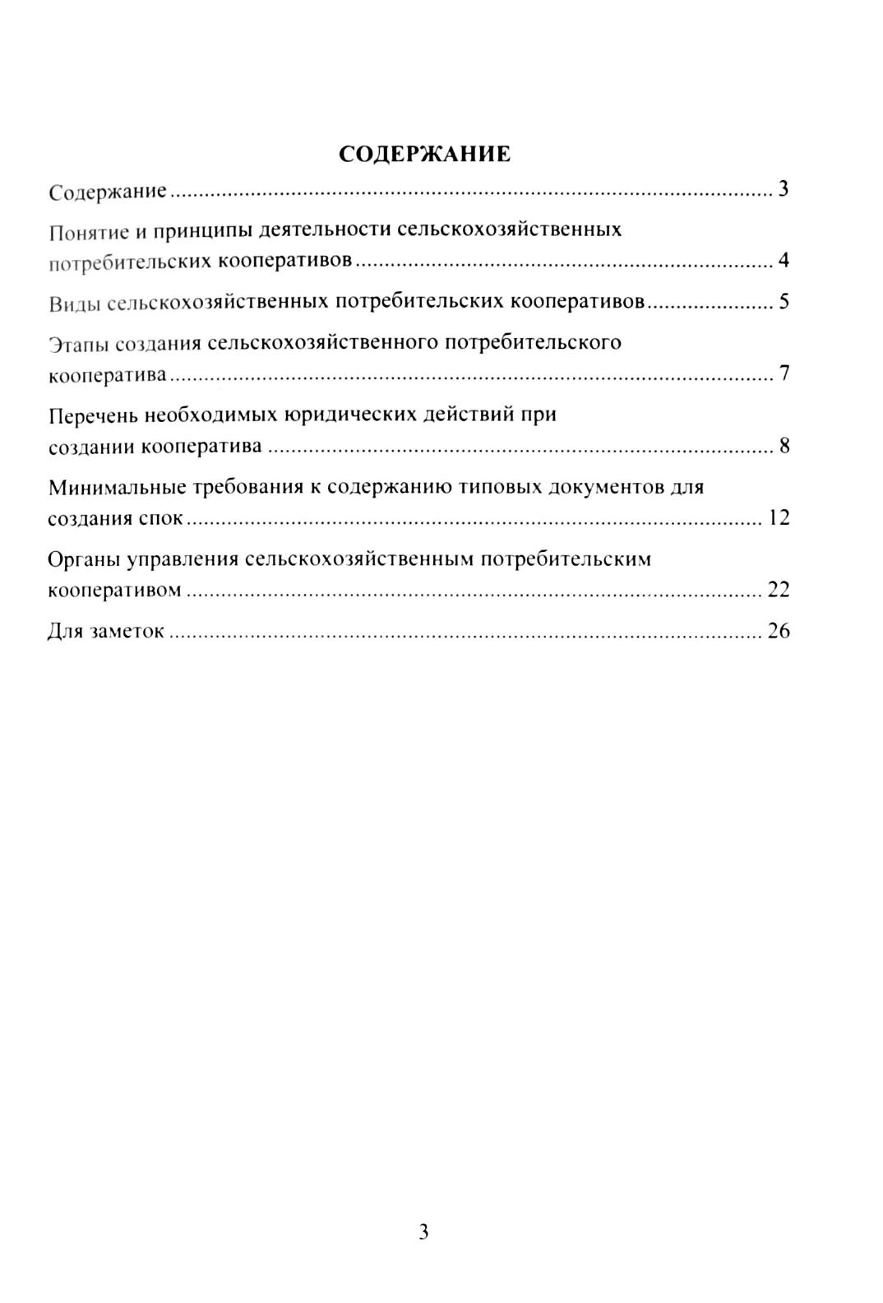

Slide 17

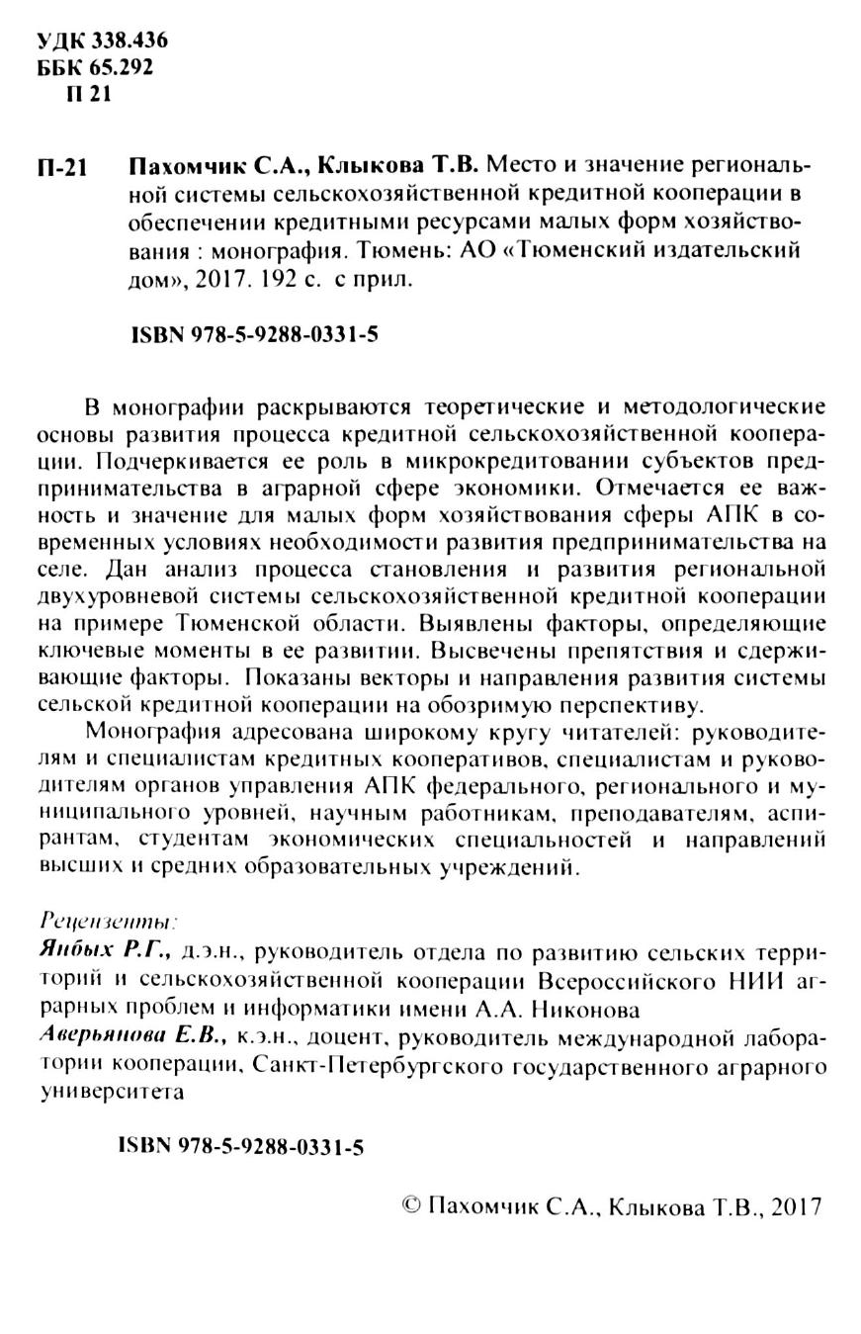

Slide 18
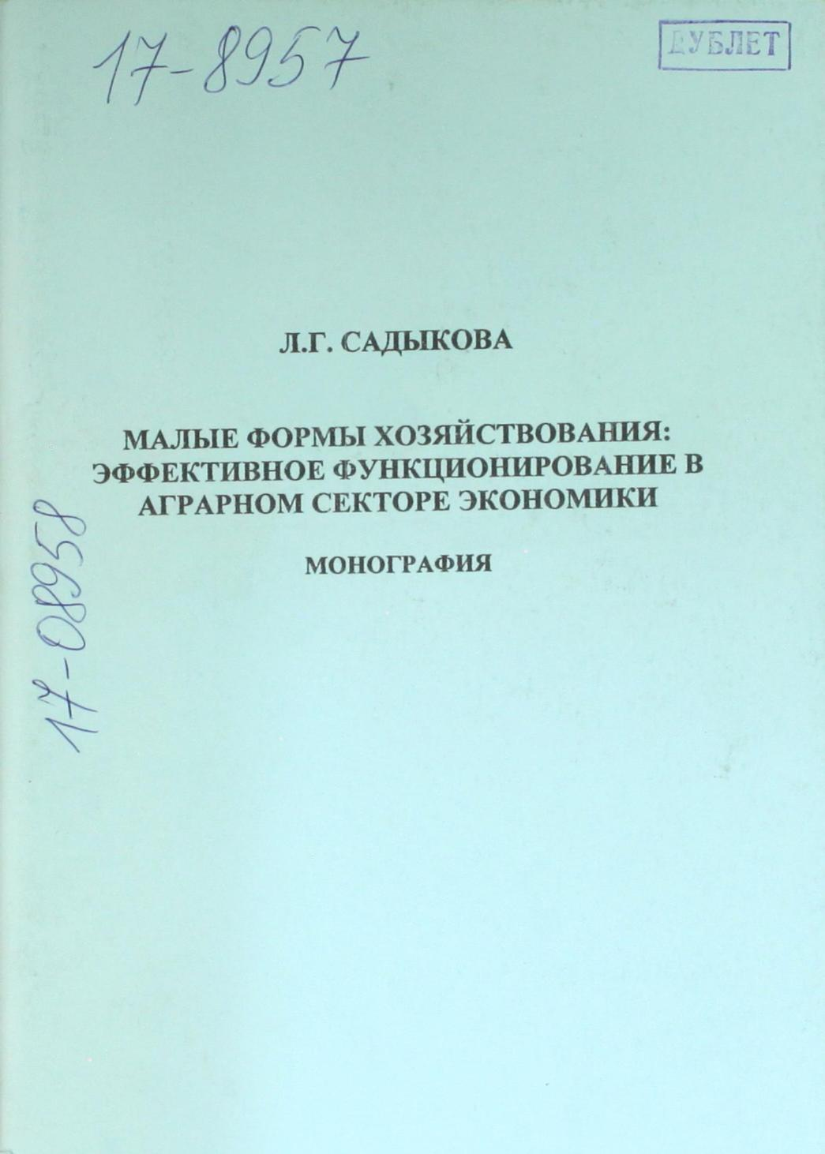
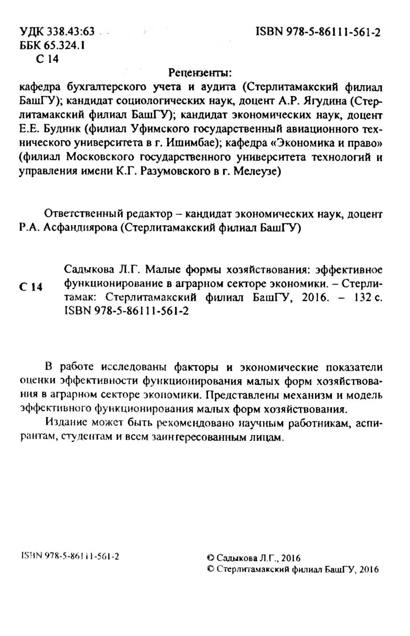

Slide 19
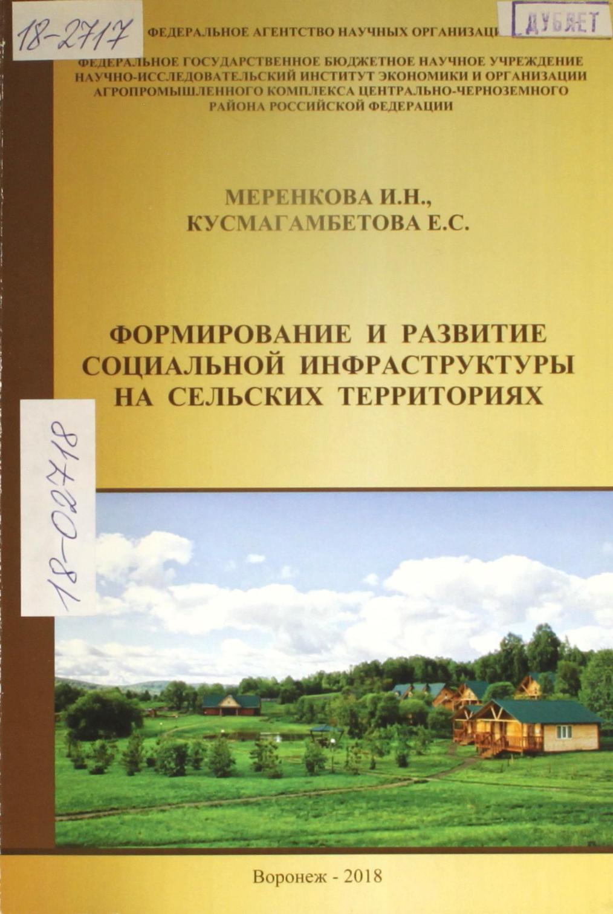
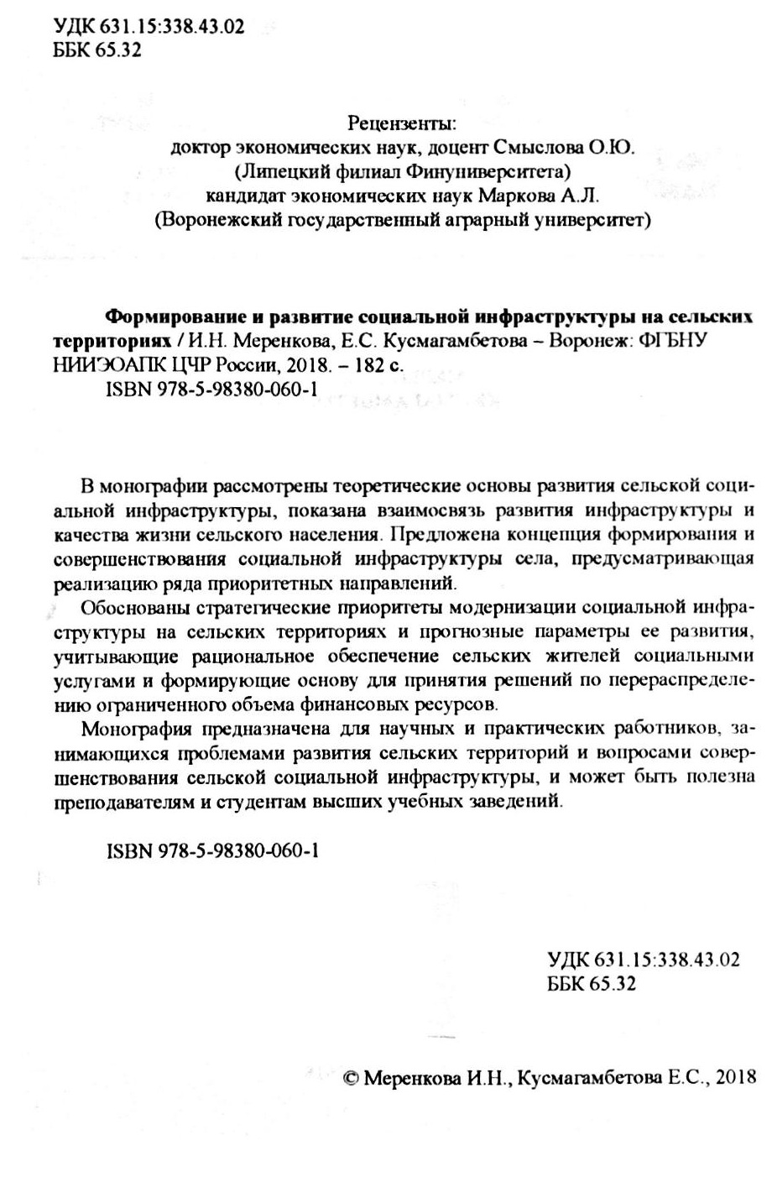

Slide 20

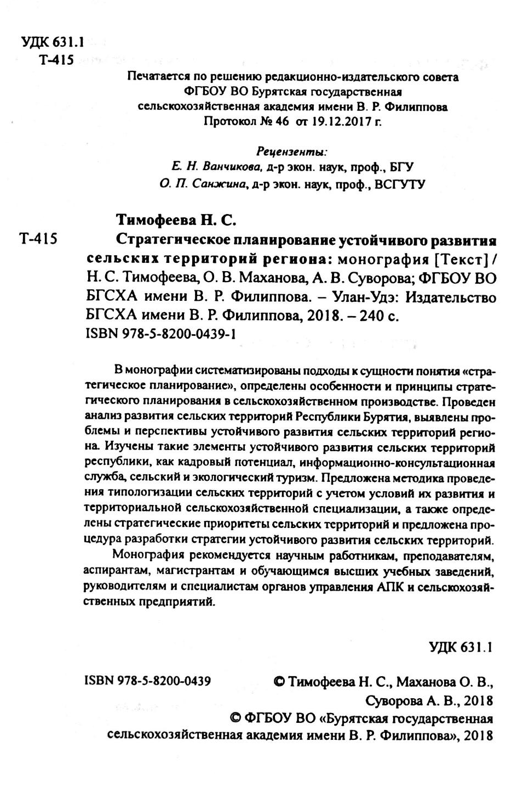

Slide 21
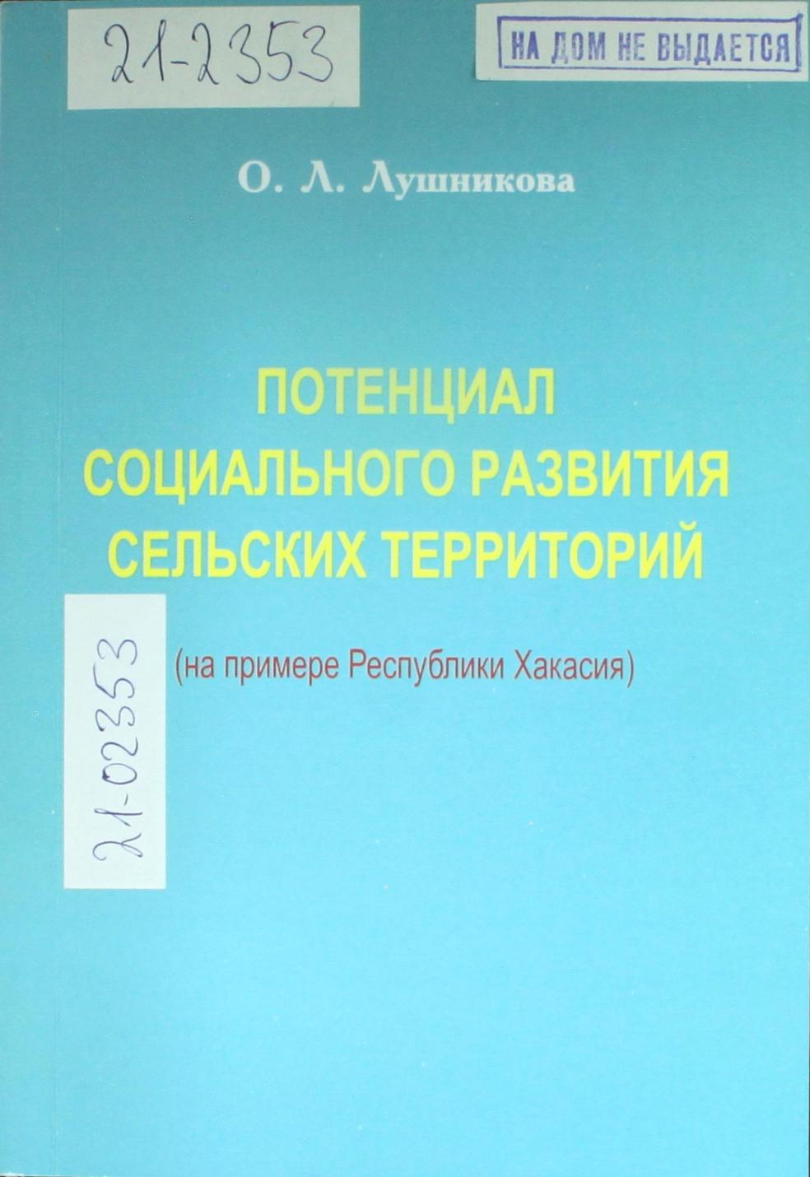
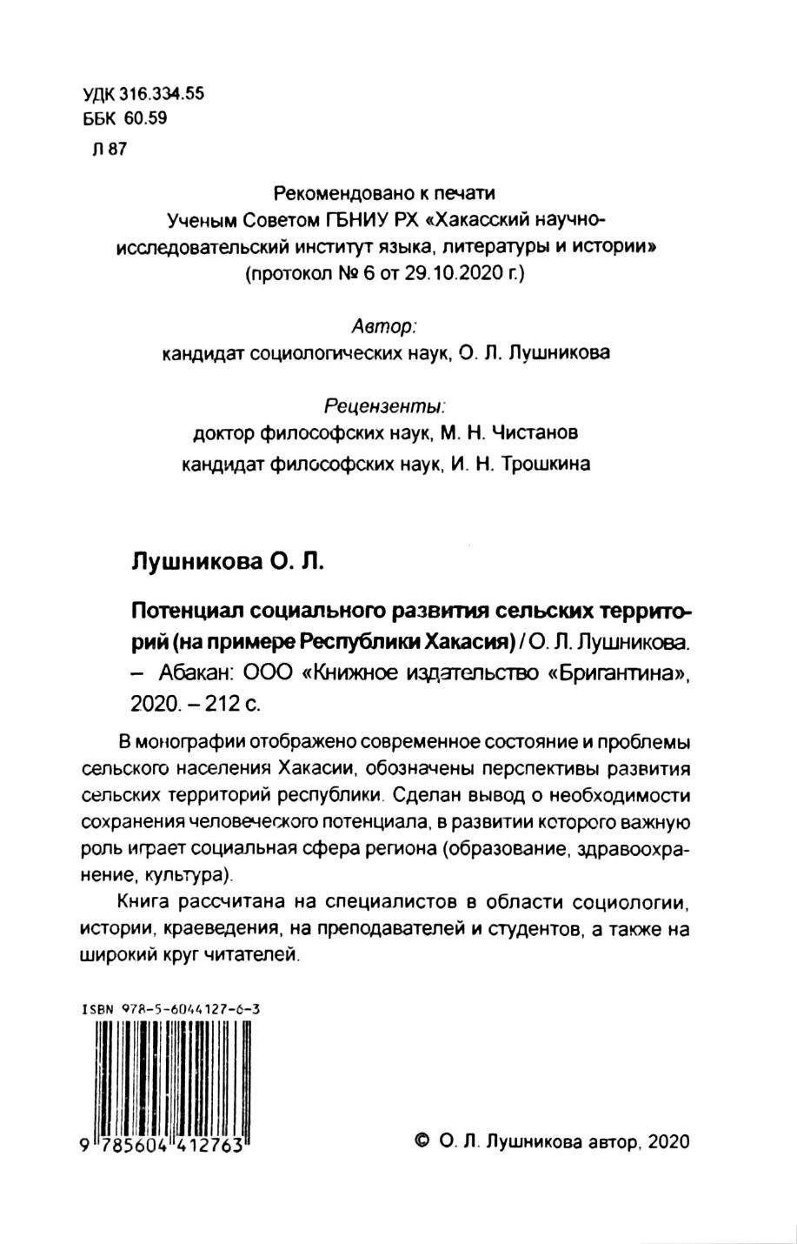

Slide 22

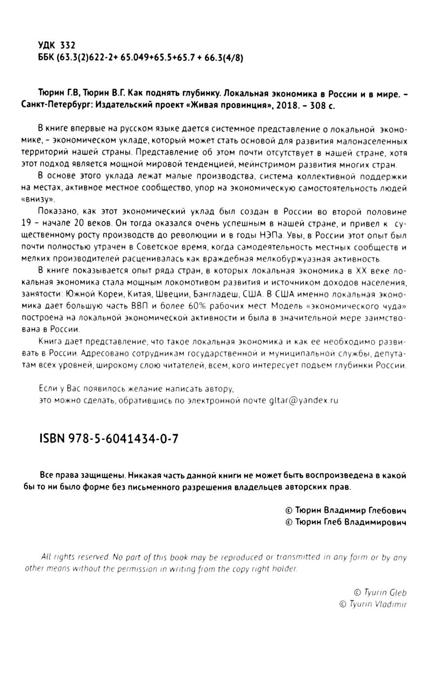

Slide 23
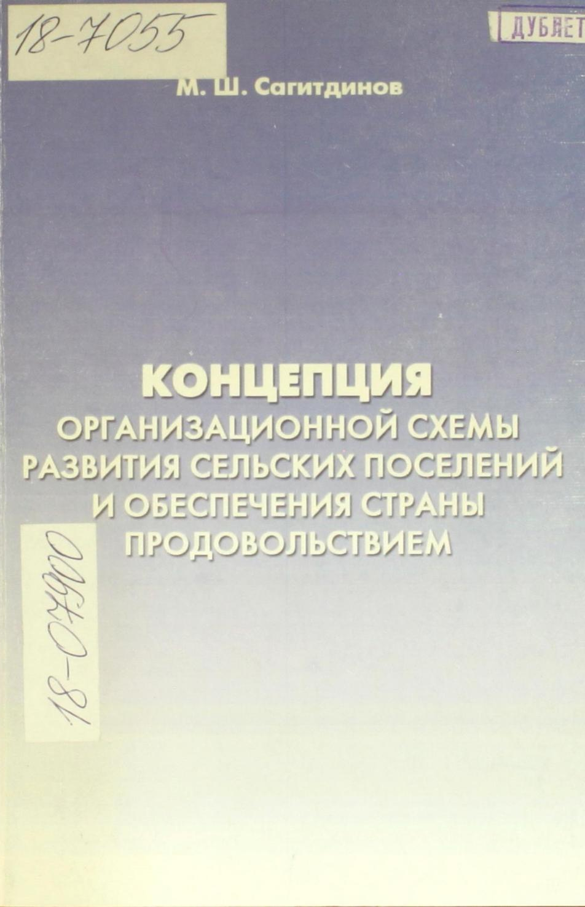
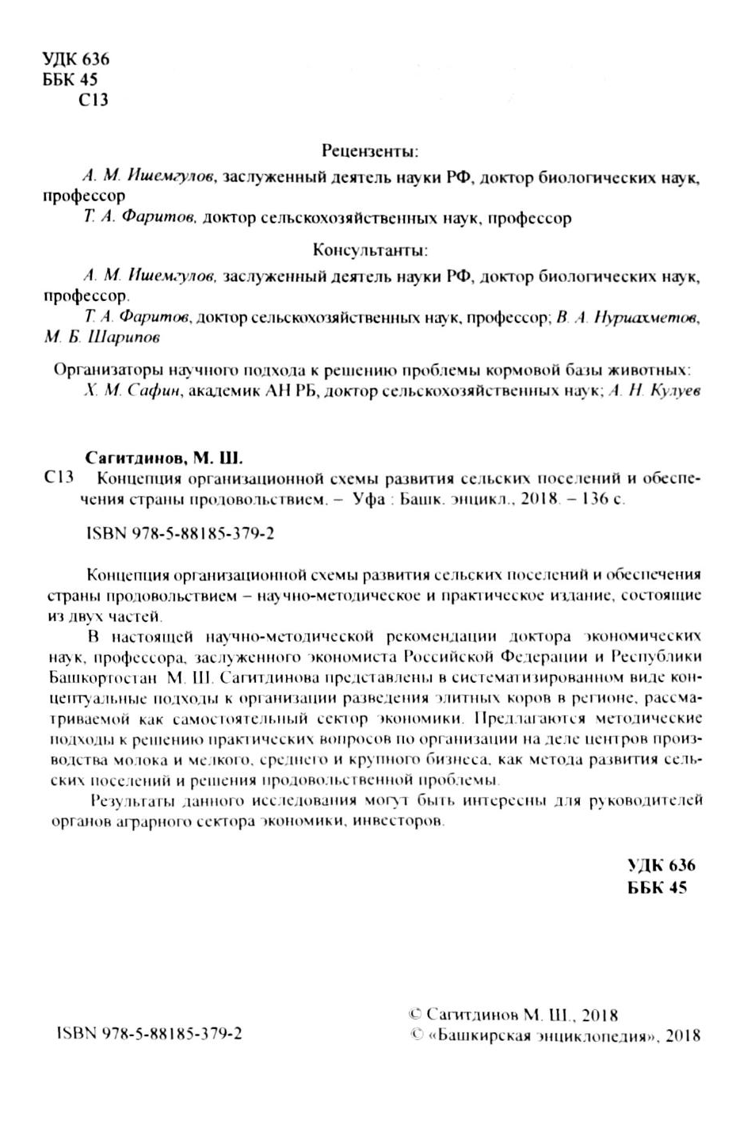

Slide 24

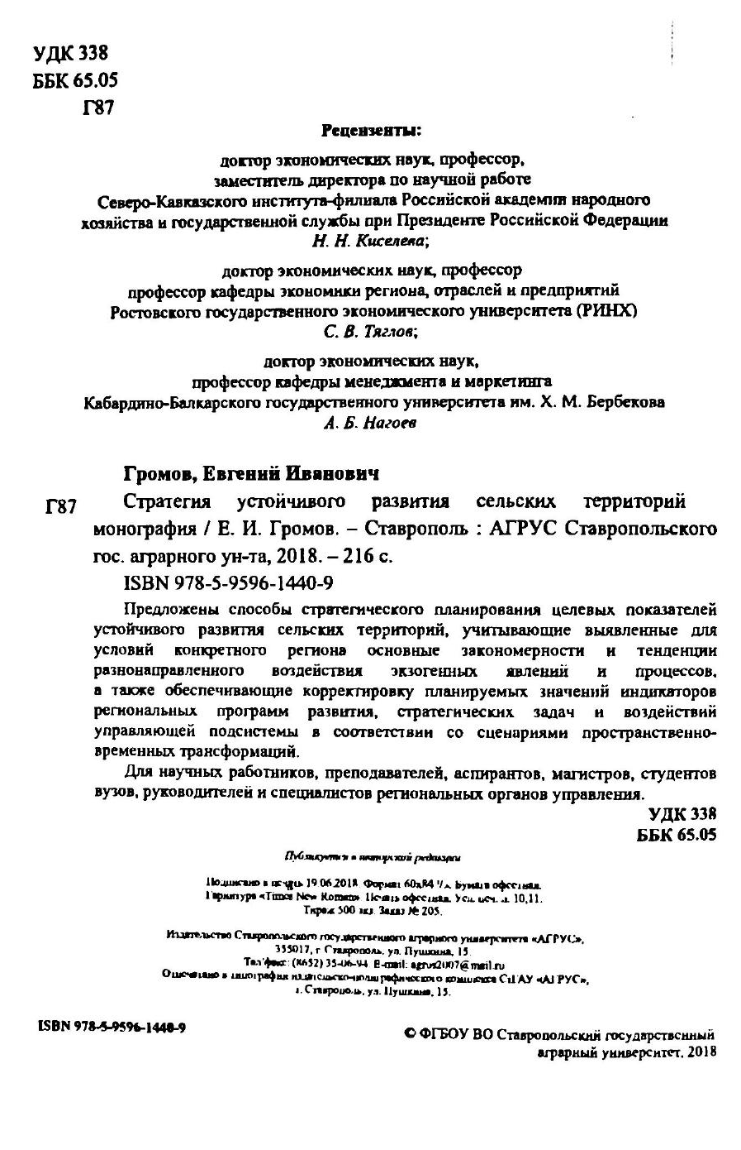

Slide 25
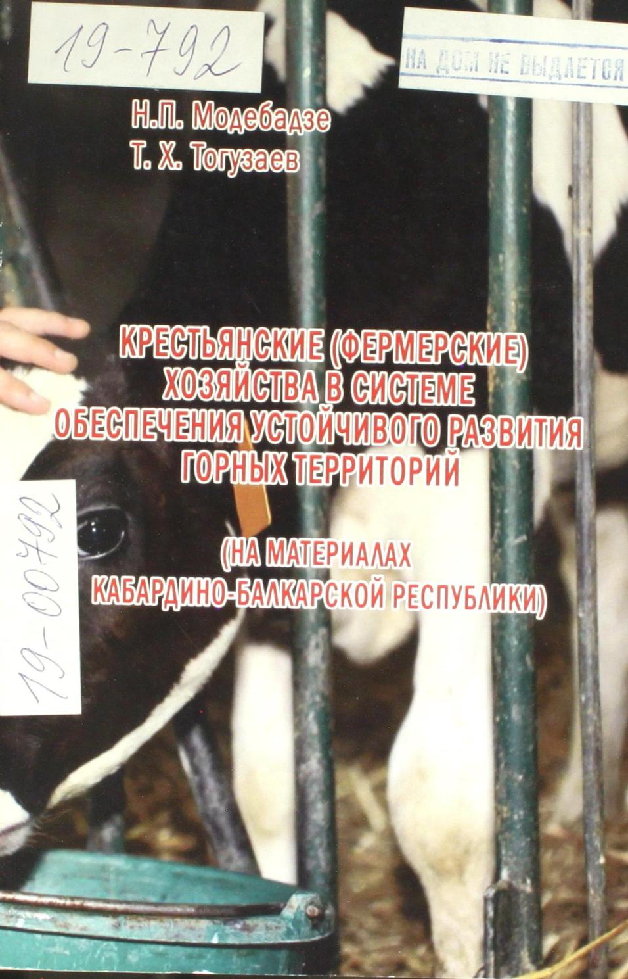
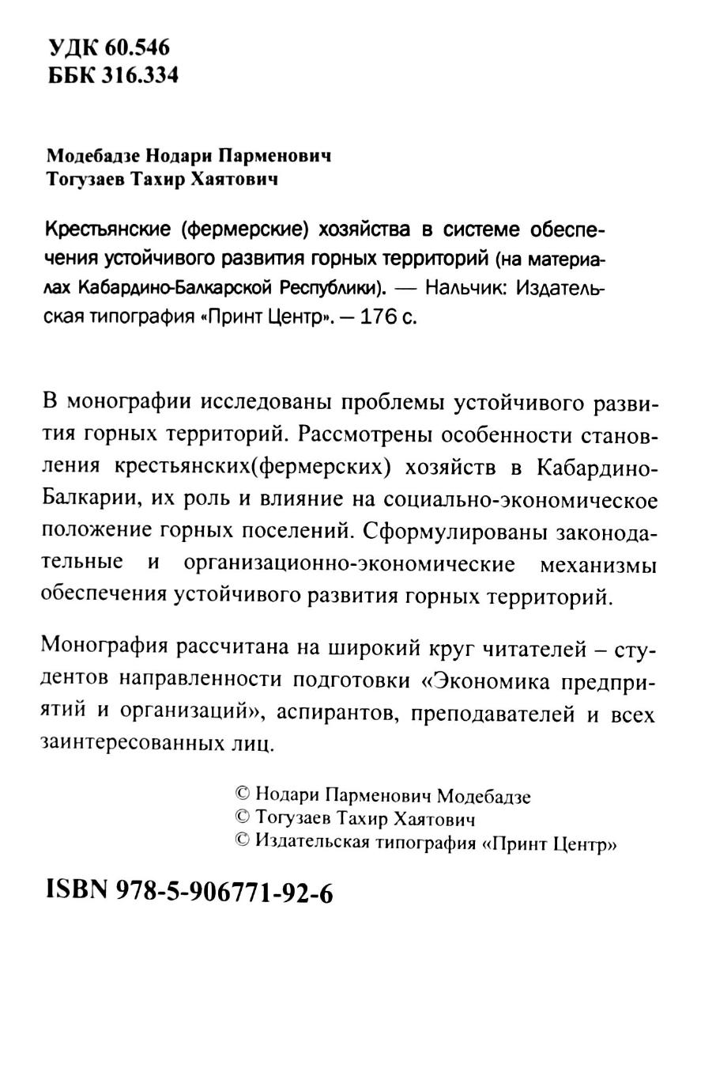

Slide 26

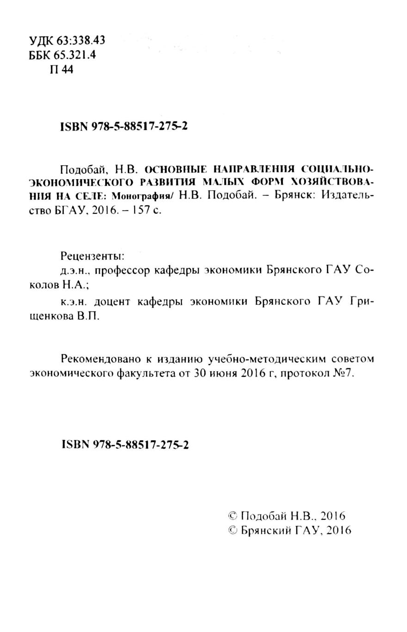

Slide 27

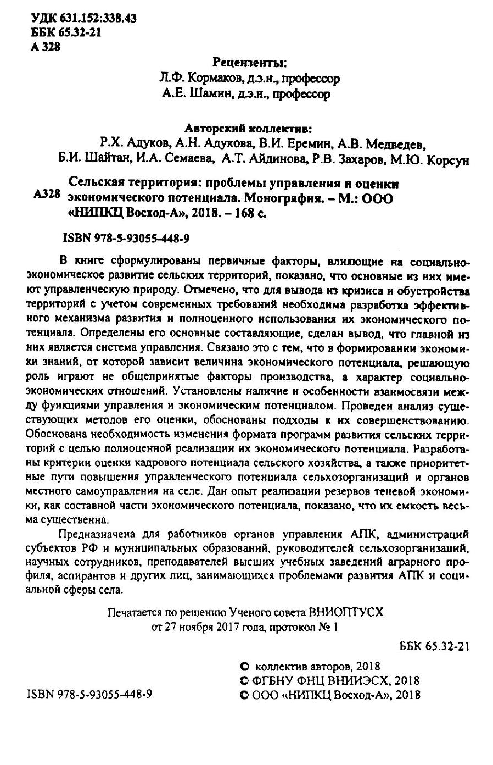

Slide 28

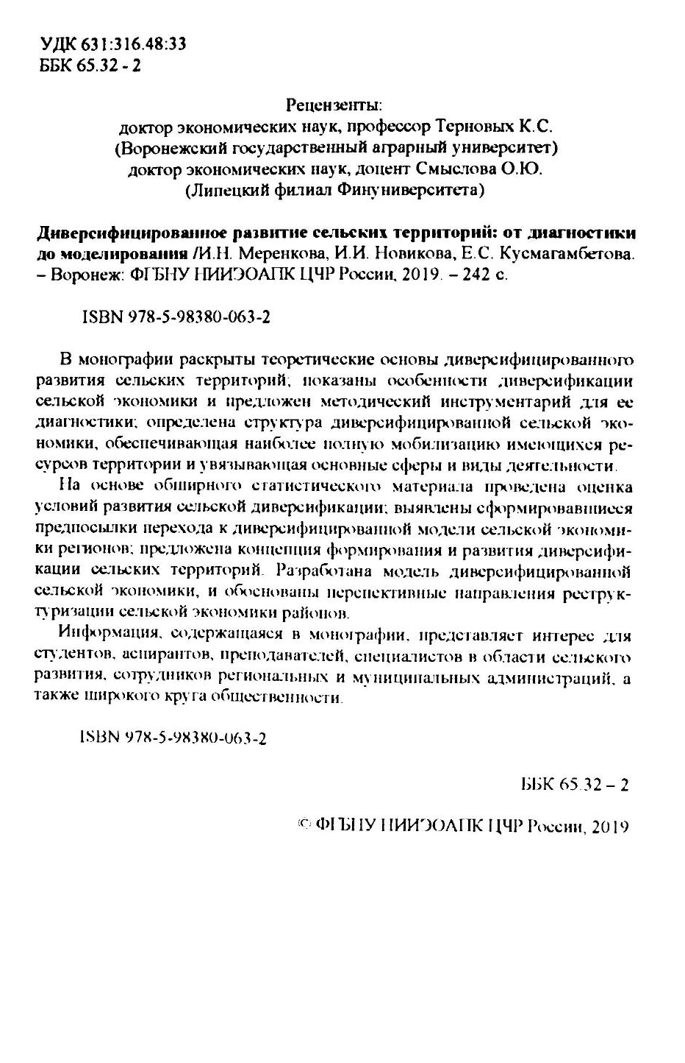

Slide 29
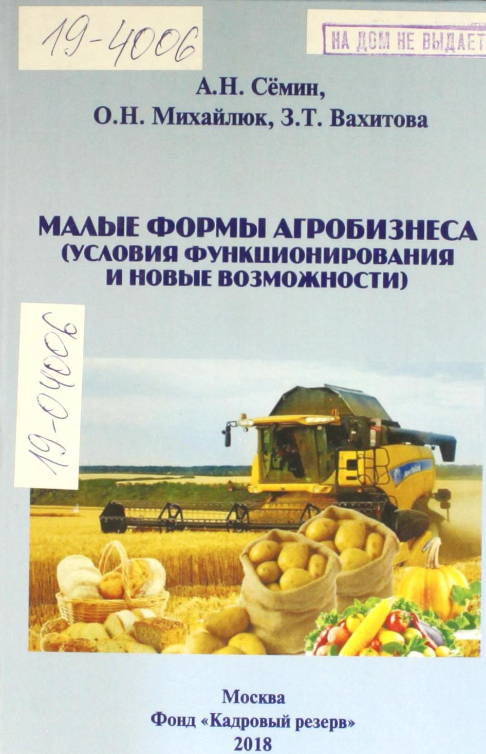
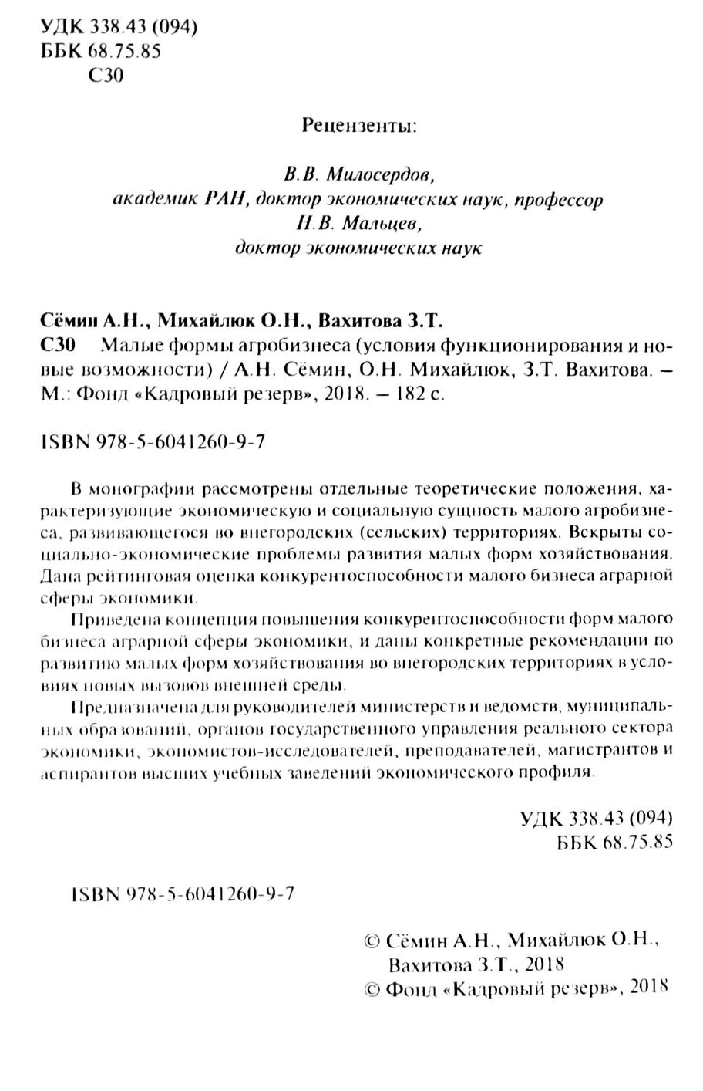

Slide 30

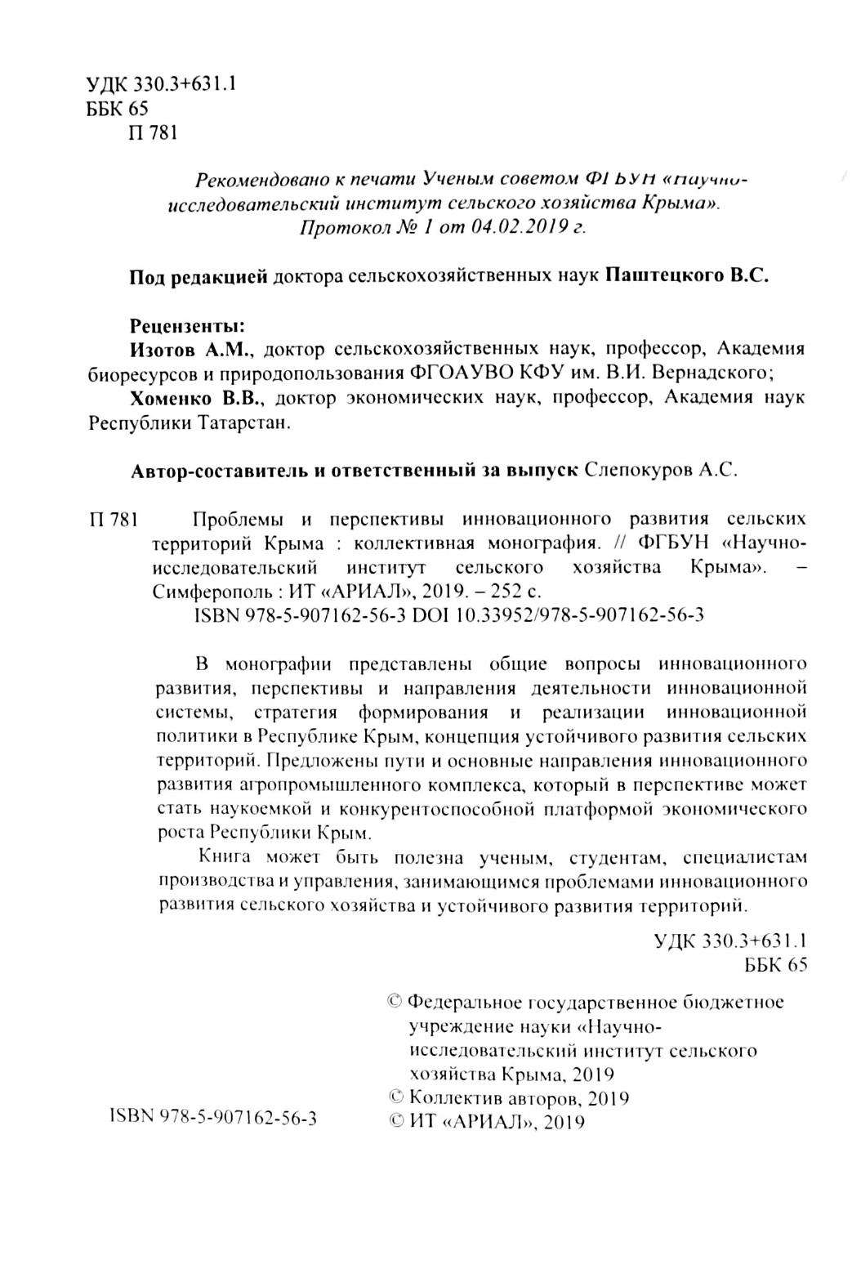

Slide 31

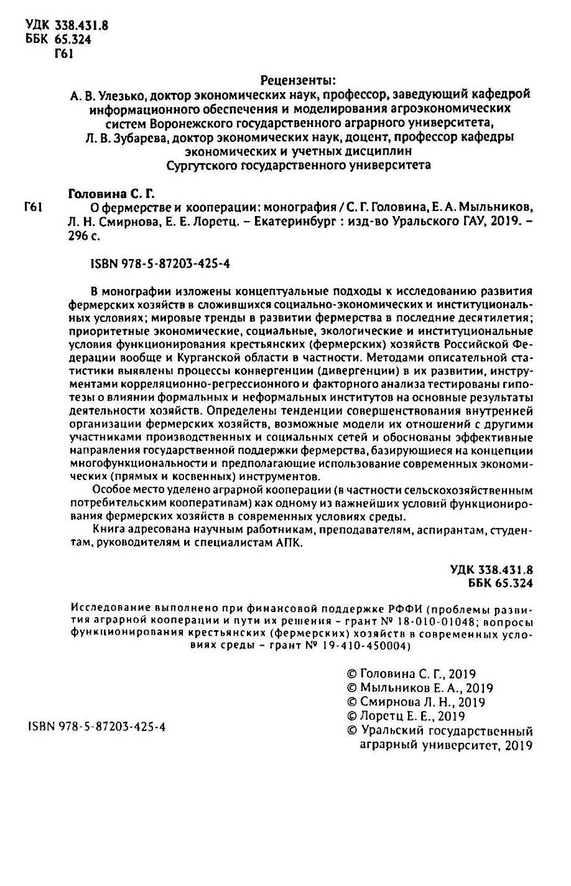

Slide 32
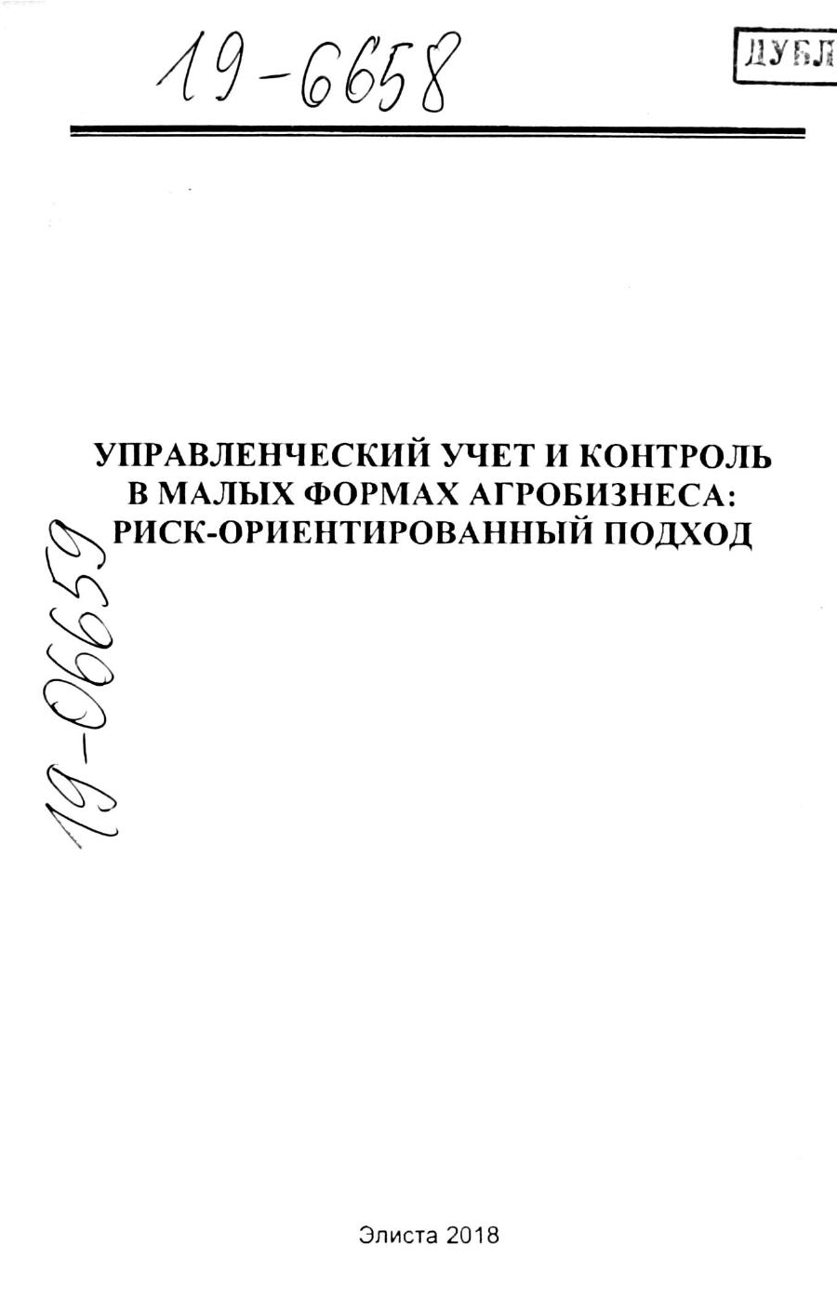
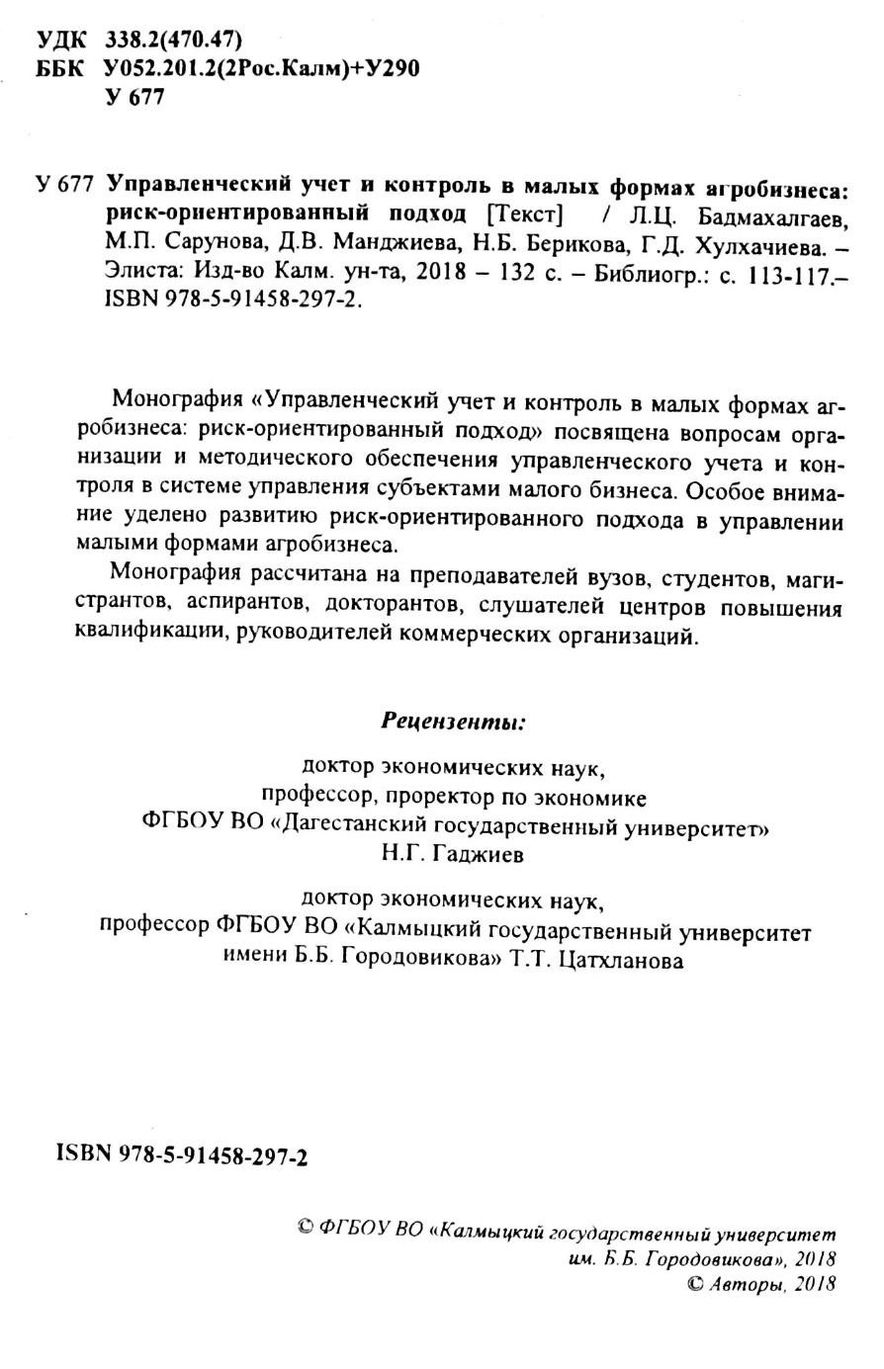

Slide 33

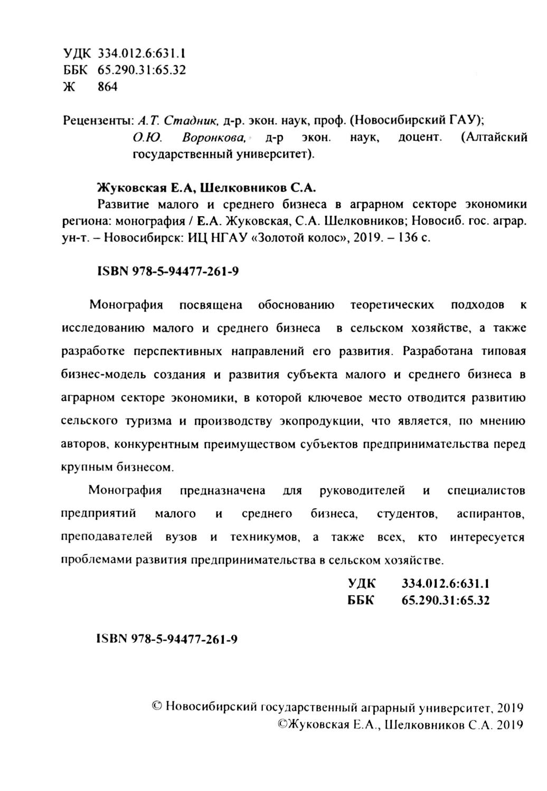

Slide 34
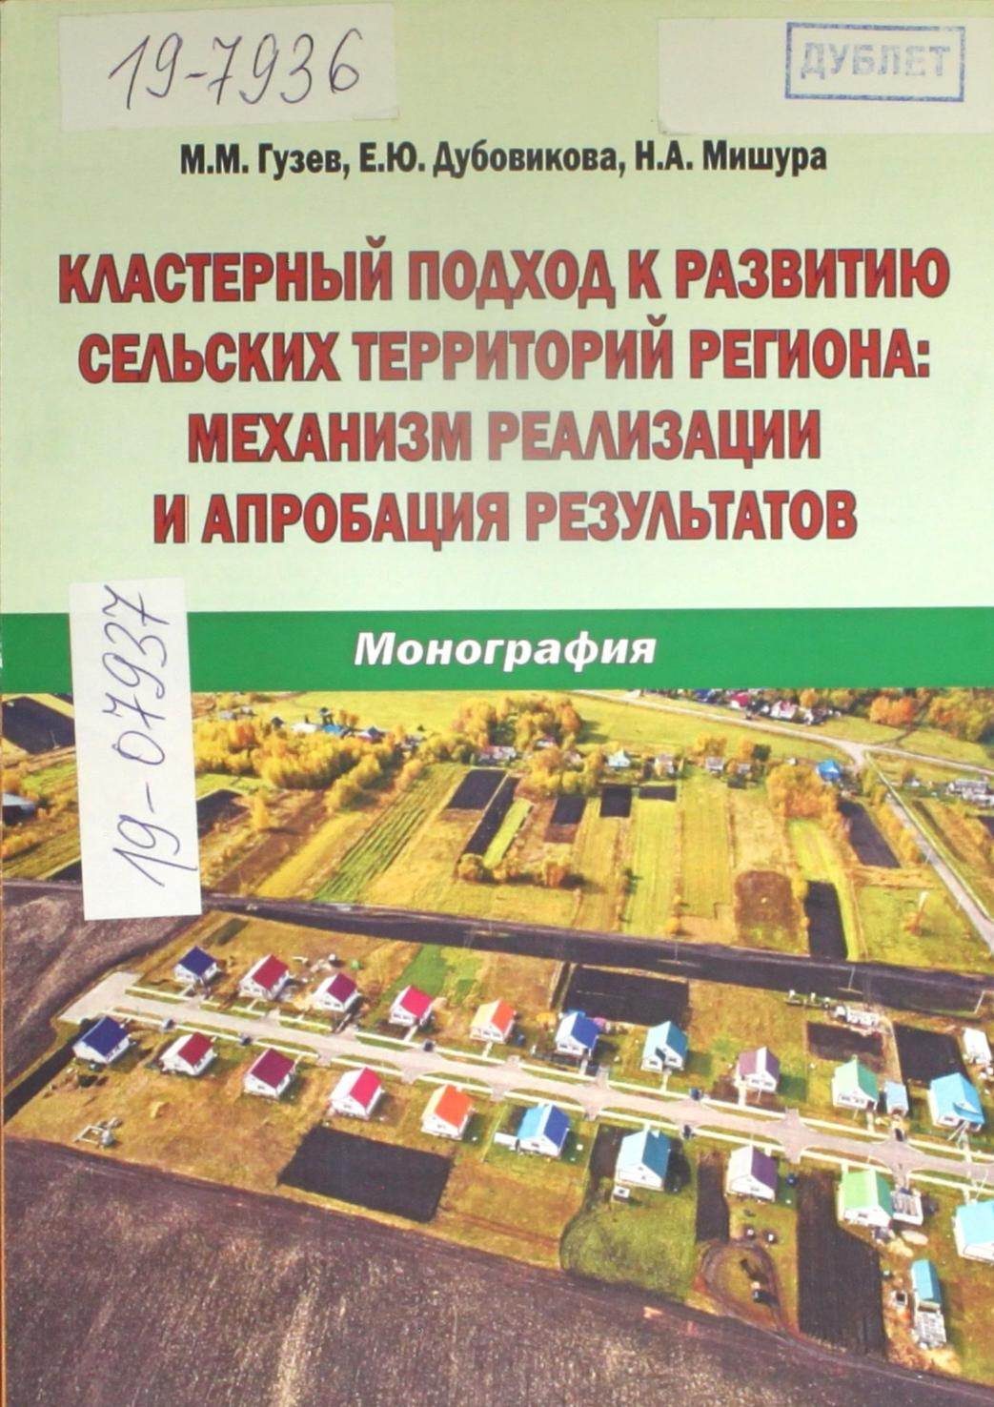
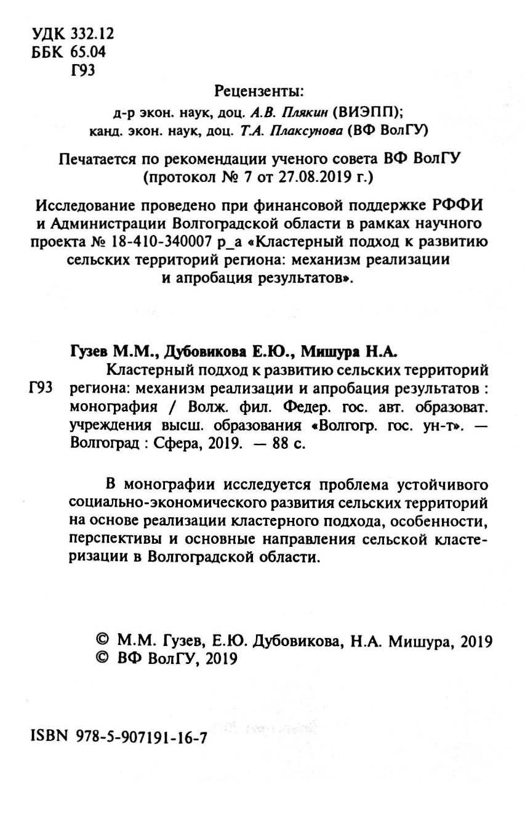

Slide 35

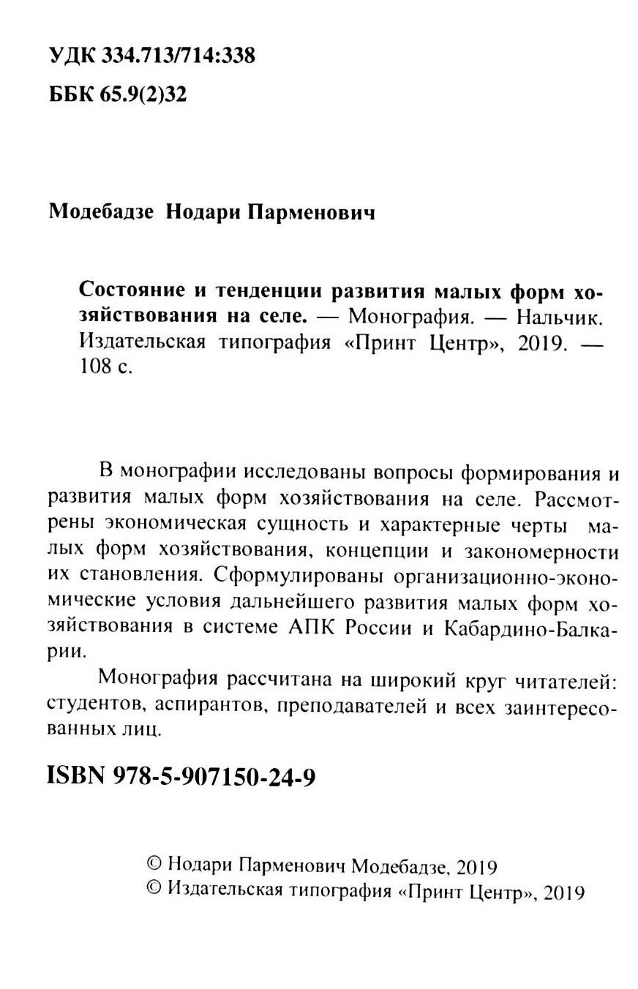

Slide 36

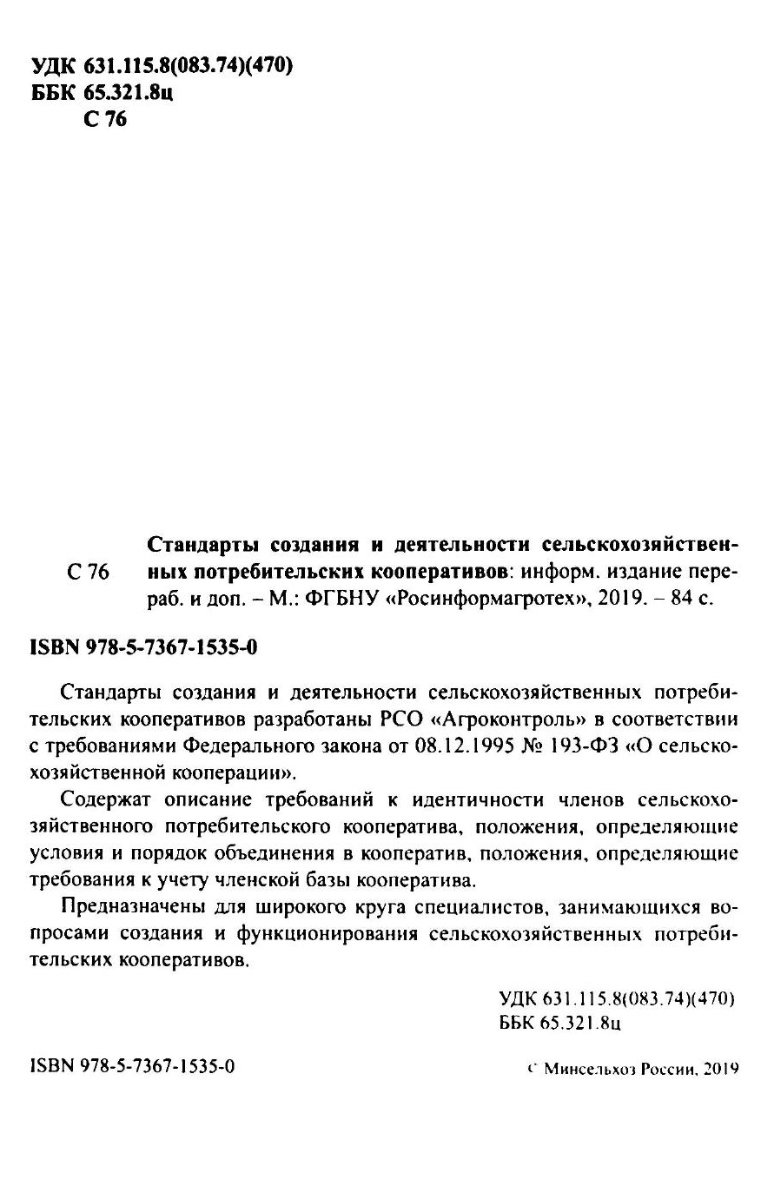

Slide 37
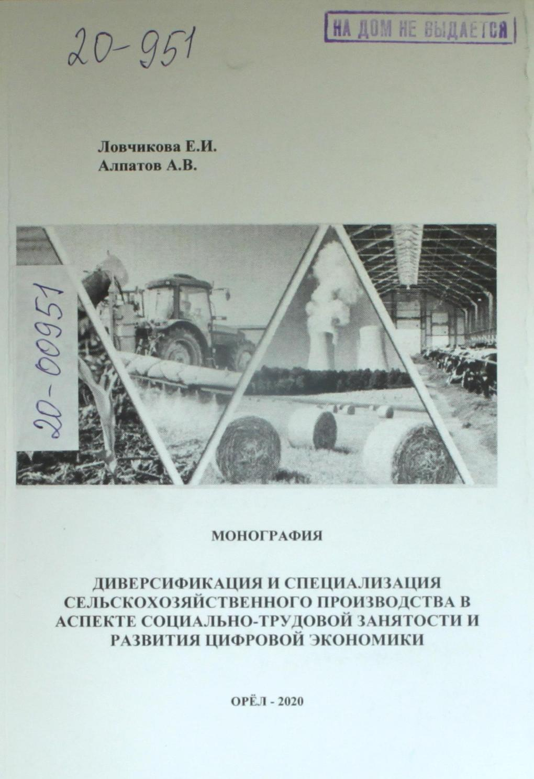


Slide 38



Slide 39



Slide 40



Slide 41



Slide 42



Slide 43



Slide 44



Slide 45



Slide 46



Slide 47


Slide 48


Slide 51


Slide 52



Slide 53



Slide 54



Slide 55



Slide 56



Slide 57



Slide 58



Slide 59



Slide 60



Slide 61



Slide 62



Slide 63



Slide 64



Slide 65



Slide 66



Slide 67



Slide 68



Slide 69



Slide 70



Slide 71



Slide 72



Slide 73



Slide 74



Slide 75



Slide 76



Slide 77



Slide 78



Slide 79


Slide 94
H04-101 14 (2) Ertmanska K. Community supported agriculture (CSA) as a form of sustainable consumption [Распространение в Польше партнерских отношений между покупателями и фермерами в форме прямых поставок с.-х. продукции потребителям на условиях ее предварительной оплаты] Acta scientiarum Polonorum: Oeconomia. Warszawa, 2015; 14 (2). - P. 51-59
H04-101 14 (3) Biernat-Jarka A.; Tuka P. Food self-supply and income of rural households [Факторы, влияющие на самообеспечение продуктами питания жителей в сельских районах Мозавецкого воев. Польши] Acta scientiarum Polonorum: Oeconomia. Warszawa, 2015; 14 (3). - P. 5-14
H93-686 vol.64 N 2 Salau S.A.; Aliu R.O.; Nofiu N.B. The effect of sustainable land management technologies on farming household food security in Kwara state, Nigeria [Влияние применения технологий устойчивого землепользования на продовольственную безопасность семейных фермерских хозяйств в шт. Квара, Нигерия] J. of agr. science / Univ. of Belgrade, Fac.of agriculture. - Belgrade, 2019; vol.64 N 2. - P. 203-214
http://eapk.org.ua (http://eapk.org.ua) Могильний О.М.; Козак М.I. Сировинна орiентацiя аграрного сектору та ii соцiально-економiчнi наслiдки для Украiни [Влияние сырьевой ориентации аграрного сектора на социально-экономическое развитие сельских районов Украины] The economy of the AIC, 2021; N 3. - С. 19-32
http://managementjournal.usamv.ro/index.php/scientific-papers/ past-issues (http://managementjournal.usamv.ro/index.php/scientific-papers/p ast-issues) Lozynska I.; Skrypnyk O.; Skrypnyk D. Study Regarding Using Solar Energy for Household`S Sufficiency and Rural Communities Development in Ukraine [Изучение готовности владельцев сельских домохозяйств на Украине использовать солнечные батареи] Scientific Papers. Series "Management, Economic Engineering in Agriculture and Rural Development", 2021; Vol.21, N 1. - P. 471-478
http://managementjournal.usamv.ro/index.php/scientific-papers/ past-issues (http://managementjournal.usamv.ro/index.php/scientific-papers/p ast-issues) Antofie M.-M. Defining Indicators for Investigating Traditional Home-Gardens in Romania [Значение традиционных приусадебных участков в жудеце Сибиу, Румыния, для обеспечения продовольственной безопасности] Scientific Papers. Series "Management, Economic Engineering in Agriculture and Rural Development", 2020; Vol.20, N 4. - P. 31-38
http://managementjournal.usamv.ro/index.php/scientific-papers/ past-issues (http://managementjournal.usamv.ro/index.php/scientific-papers/p ast-issues) Dimova D. Mathematical Models Describing the Dynamics in Average Prices and Purchased Quantities of Fresh Fruits [Математические модели, описывающие динамику средних цен и объемов покупок свежих плодов в домохозяйствах. (Болгария)] Scientific Papers. Series "Management, Economic Engineering in Agriculture and Rural Development", 2021; Vol.21, N 2. - P. 237-242

Slide 95
https://docs.lib.purdue.edu/jafe/allissues.html (https://docs.lib.purdue.edu/jafe/all_issues.html) Worthy S.L.; Mountain T.; Chatterjee S.; Johnson C.; Kiss E.; O'Neill B.; Saboe-Wounded Head L.; Gutter M.S. Differences in the Determinants of Retirement Preparation between Farm and Nonfarm Households [Различия в подготовке к пенсии членов фермерских и нефермерских домохозяйств. (США)] The Journal of Applied Farm Economics (JAFE), 2020; Vol.3, N 2. - P. 42-58
https://econpapers.repec.org/article/blacanjag/ (https://econpapers.repec.org/article/blacanjag/) Lusk J.L.; Ellison B. Economics of household food waste [Пути сокращения пищевых отходов в домохозяйствах. (США)] Canadian Journal of Agricultural Economics, 2020; Vol.68, N 4. - P. 379-386
https://econpapers.repec.org/article/blajageco/ (https://econpapers.repec.org/article/blajageco/) Warr P.; Suphannachart W. Agricultural Productivity Growth and Poverty Reduction: Evidence from Thailand [Рост производительности труда в сельском хозяйстве и сокращение бедности в Таиланде. (Австралия)] Journal of Agricultural Economics, 2021; Vol.72, N 2. - P. 525-546
https://econpapers.repec.org/article/blajageco/ (https://econpapers.repec.org/article/blajageco/) Marino M.; Rocchi B.; Severini S. Conditional Income Disparity between Farm and Non-farm Households in the European Union: A Longitudinal Analysis [Разрыв в доходах между фермерскими и нефермерскими домохозяйствами в ЕС: анализ в различные временные периоды. (Испания. Италия)] Journal of Agricultural Economics, 2021; Vol.72, N 2. - P. 589-606
https://econpapers.repec.org/article/oupajagec/ (https://econpapers.repec.org/article/oupajagec/) Baylis K.; Fan L.; Nogueira L. Agricultural Market Liberalization and Household Food Security in Rural China [Либерализация с.-х. рынка и продовольственная безопасность домашних хозяйств в сельских районах Китая. (США)] American Journal of Agricultural Economics, 2019; Vol.101, N 1. - P. 250-269
https://econpapers.repec.org/article/oupajagec/ (https://econpapers.repec.org/article/oupajagec/) Janzen S.; Carter M.R. After the Drought: The Impact of Microinsurance on Consumption Smoothing and Asset Protection [Влияние микрострахования с.-х. культур от засухи на продовольственную безопасность фермерских домохозяйств и сохранение активов в странах Африканского рога. (США)] American Journal of Agricultural Economics, 2019; Vol.101, N 3. - P. 651-671
https://ejournals.vdu.lt/index.php/mtsrbid/issue/archive (https://ejournals.vdu.lt/index.php/mtsrbid/issue/archive) Kotykova O.; Babych M.; Yahodzinska A. Forming the system of the food security criteria in accordance with the measurements of the SDGs-2030 [Формирование системы критериев продовольственной безопасности в соответствии с Целями в области устойчивого развития в ЕС до 2030 г. (Украина)] Management Theory and Studies for Rural Business and Infrastructure Development, 2020; Vol.42,N 3. - P. 399-408

Slide 96
https://www.agriculturejournals.cz/web/agricecon/ (https://www.agriculturejournals.cz/web/agricecon/) Antosova I.; Hazuchova N.; Stavkova J. Income situation of agricultural households of EU countries [Ситуация с доходами сельских домохозяйств в странах ЕС. (Чехия)] Agricultural Economics, 2021; Vol.67,N 4. - P. 121-128
https://www.gjae-online.de/past-issues/ (https://www.gjae-online.de/past-issues/) Peltner J.; Thiele S. Elasticities of Food Demand in Germany - A Demand System Analysis Using Disaggregated Household Scanner Data [Анализ эластичности спроса на продукты питания в ФРГ с использованием дезагрегированных данных домашних хозяйств] German Journal of Agricultural Economics (GJAE), 2021; Vol.70,N 1. - P. 49-62
https://www.jstage.jst.go.jp/browse/jjae/list/-char/en (https://www.jstage.jst.go.jp/browse/jjae/list/-char/en) Wang C.; Fuyuki K Determinants of Livelihood Diversification Strategies in Rural China: A Comparative Analysis [Стратегия диверсификации доходов домохозяйств в сельских районах Китая. (Япония)] Japanese Journal of Agricultural Economics (JJAE), 2020; Vol.22. - P. 83-88
https://www.sciencedirect.com/journal/journal-of-rural-studies /issues (https://www.sciencedirect.com/journal/journal-of-rural-studies/ issues) Pritchard B.; Rammohan A.; Vicol M. The importance of non-farm livelihoods for household food security and dietary diversity in rural Myanmar [Роль несельскохозяйственной деятельности фермеров в обеспечении сбалансированного рациона питания и продовольственной безопасности их семей в сельских районах Мьянмы. (Австралия. Нидерланды)] Journal of Rural Studies, 2019; Vol.67. - P. 89-100
E20-00045 Продовольственная и сельскохозяйственная организация Объединенных Наций. Рим Положение дел на рынках сельскохозяйственной продукции, 2020. Сельскохозяйственные рынки и устойчивое развитие: глобальные производственно-сбытовые цепочки, мелкие фермеры и цифровые инновации [Положение дел на рынках с.-х. продукции в странах мира. (ФАО)] [Электронный ресурс] / Продовольственная и сельскохозяйственная организация Объединенных Наций Рим: ФАО, 2020. - 1 электрон. опт. диск (CD-ROM); 12 см
П 1434 2015 6 Садыков Р.М Роль личных подсобных хозяйств в формировании продовольственного рынка региона [На примере Башкортостана] АПК:экономика,упр., 2015; N 6. - С. 53-60
П 1434 2018 11 Гриценко Г.М; Вернигор Н.Ф.; Миненко А.В.; Апалькова О.П. Роль инфраструктуры государственной поддержки в развитии малого сельского предпринимательства Алтайского края АПК:экономика,упр., 2018; N 11. - С. 58-67

Slide 97
П 1434 2019 10 Акимбекова Ч.У. Трудовые ресурсы села в условиях цифровизации экономики Казахстана АПК:экономика,упр., 2019; N 10. - С. 87-95
П 1434 2019 7 Белова Т.Н. Ситуация на российском рынке фруктов в контексте импортозамещения АПК:экономика,упр., 2019; N 7. - С. 62-76
П 1434 2019 9 Колесников А.В. Оценка покупательной способности населения [Динамика потребления основных продуктов питания сельскими домохозяйствами] АПК:экономика,упр., 2019; N 9. - С. 73-84
П 1434 2020 7 Ушачев И.Г.; Жуков Н.И. Теоретико-методологические аспекты стратегического управления сельскохозяйственным производством: пределы рынка, астной собственности, крупного производства АПК:экономика,упр., 2020; N 7. - С. 4-19
П 1770Б 2014 N 3 Рахаев Б.М.; Газаева М.Ш.; Рахаев Х.М. Статистическое описание причин локальной неустойчивости в экономике Изв. Кабард.-Балкар. гос. аграр. ун-та им. В. М. Кокова, 2014; 2014 N 3. - С. 105-114
П 1846 2019 11 Шарипов С.А.; Якушкин Н.М.; Харисов Г.А. Тенденции развития предпринимательства и взаимодействия различных форм аграрного бизнеса в Республике Татарстан Экономика с.-х.и перерабатывающих предприятий, 2019; N 11. - С. 64-70
П 1846 2019 8 Папцов А.Г.; Шеламова Н.А. Диверсификация сельской экономики: значение, выгоды и риски Экономика с.-х.и перерабатывающих предприятий, 2019; N 8. - С. 2-6
П 1846 2020 1 Егоров В.Г.; Шавина Е.В.; Иншков А.А. Крупные и малые формы организации сельскохозяйственной экономики: соотношение и функциональные пределы Экономика с.-х.и перерабатывающих предприятий, 2020; N 1. - С. 63-70
П 1846 2022 6 Гатаулина Е.А.; Шишкина Е.А. Сельский несельскохозяйственный малый и средний бизнес как часть локальной сельской экономики Тамбовской области Экономика с.-х.и перерабатывающих предприятий, 2022; N 6. - С. 41-46
П 3163 2018 11 Лещева М.Г. Демографические аспекты формирования кадрового потенциала сельскохозяйственных организаций Ставропольского края Экономика сел.хоз-ва России, 2018; N 11. - С. 94-99
П 3163 2019 9 Кремлев Н.Д.; Шеломенцев А.Г.; Мухина Е.Г.Оценка вклада агропродовольственной системы в развитие экономики Уральского федерального округа Экономика сел.хоз-ва России, 2019; N 9. - С. 64-72
П 3576 2015 12 Захарова Е.А; Трегубова А.В. Методика оценки результативности формирования институциональной среды сельского хозяйства как инструмента государственного регулирования = Methods of assessing the effectiveness of the formation the institutional environment of agriculture as a tool of state regulation Аграрный вестник Урала, 2015; N 12. - С. 70-74

Slide 98
П 3576 2015 4 Тен А.Д. Сущность и формы развития сельскохозяйственной кооперации на постсоветском пространстве = Entity and forms of agricultural cooperation on Post-Soviet area Аграрный вестник Урала, 2015; N 4. - С. 101-103
П 3576 2016 11 Пустуев А.Л.; Мингалев В.Д.; Зырянова Т.В. Предпосылки маркетинговой деятельности на уровне малого агропредпринимательства [Решение проблем импортозамещения на продовольственном рынке Свердловской обл. и развитие сельской потребительской кооперации] = Prerequisites of marketing activity at the level of small agrobusiness Аграрный вестник Урала, 2016; N 11. - С. 119-122
П 3576 2016 3 Рущицкая О.Е. К методике агромаркетинговых исследований на продовольственном рынке = To the method of agromarketing researches in the food market Аграрный вестник Урала, 2016; N 3. - С. 95-101
П 3576 2019 9 Семин А.Н..; Бухтиярова Т.И.; Немыкина Ю.С. Организационно-экономический потенциал сельских территорий: индикативный подход к управлению [На примере Челябинской обл.] = Organizational and economic potential of rural areas: indicative approach to management Аграрный вестник Урала, 2019; N 9. - С. 91-98
П 3599 2018 8 Петриков А.В. Крупные и малые сельскохозяйственные организации: ресурсный потенциал и проблемы развития по данным Всероссийской сельскохозяйственной переписи 2016 г. Экономика, труд, управление в сельском хозяйстве, 2018; N 8. - С. 3-13
П 3599 2019 9 Татарова Л.Т. Сельские территории региона: рынок труда, прогноз, политика занятости [На примере Ульяновской обл.] Экономика, труд, управление в сельском хозяйстве, 2019; N 9. - С. 103-110
П 3599 2022 7 :Фролова Е.Ю. Локальная сельскохозяйственная экономика: анализ проблем во взаимодействии местных производителен и торговли Экономика, труд, управление в сельском хозяйстве, 2022; N 7. - С. 22-28
П 3664 2020 5 Егоров В.Г.; Иншаков А.А. Потенциал потребительской кооперации в преодолении бедности сельского населения: законодательные коллизии и препятствия роста Международный научный журнал, 2020; N 5. - С. 7-21
П 3672 2020 3-4 Глазунова В.В. Результаты экономического роста структуры город-село Международные научные исследования, 2020; N 3-4. - С. 16-20
П 3675 2018 2 Маркина Е.Д.; Маркин Л.С. Пути совершенствования механизма комплексного развития сельских территорий на основе диверсификации сельской экономики Проблемы развития АПК региона, 2018; N 2. - С. 164-168
П 80010 2022 1 Ahmed Kasim Dube; Burhan Ozkan Analysis of the effects of livestock market participation on food security and welfare of smallholder farmers in Ethiopia [Анализ влияния коммерциализации мелких животноводческих хозяйств на благосостояние и продовольственную безопасность фермеров в Эфиопии] New Medit, 2022; N 1. - P. 109

Slide 99
П 25945 2020 65(2) Rathnachandra S.D.D.; Malkanthi S.H.P. Management activity of farm women in imbulpe ds division in sri lanka: a household level analysis [Участие женщин в управлении фермерскими хозяйствами в регионе Имбулпе, Шри-Ланка] Икон.Упр.селск.Стоп., 2020; Vol.65,N 2. - P. 70-75
06-11907 2019 в.1 Денисенко И.А.; Денисенко А.И. Организация процесса производства продукции домохозяйствами в системе предпринимательства [Анализ экономической эффективности производства орехоплодной продукции в индивидуальных хозяйствах Луганской обл., Украина] Тр. Кубан. гос. аграр. ун-та. Краснодар, 2019; Вып. 1(76). - С. 21-30
09-118Б 2009 N 5 Ходыревская В.Н.; Кривошлыков B.C. О роли и месте локальных рынков в экономике региона. Вестн. Кур. гос. с.-х. акад., 2009 N 5. - С. 29
09-118Б 2020 N 5 Корбут Л.В. Современные детерминанты сельской экономики Республики Беларусь Вестн. Кур. гос. с.-х. акад. - Курск, 2020; N 5. - С. 186-194
14-11570 Белокуренко Н.С Основные тенденции и проблемы развития розничной торговли как несельскохозяйственного бизнеса в сельской местности Алтайского края Проблемы и перспективы развития сел. хоз-ва и сел. территорий / Сарат. гос. аграр. ун-т им. Н. И. Вавилова. - Саратов, 2014. - С. 28-31
14-11570 Денисов А.С. Диверсификация сельской экономики и развитие малых форм хозяйствования в агробизнесе [На примере Саратовской обл.] Проблемы и перспективы развития сел. хоз-ва и сел. территорий / Сарат. гос. аграр. ун-т им. Н. И. Вавилова. - Саратов, 2014. - С. 227-232
14-467Б ч.2 Щербаков В.И. Присутствие банка как фактор развития локальной сельской экономики [Пермский край] Актуал. проблемы науки и агропром. комплекса в процессе европ. интеграции / Перм. гос. с.-х. акад. им. Д. Н. Прянишникова. - Пермь, 2013; Ч. 2. - С. 132-138
14-7231Б кн.1 Лобова Н.Н..; Лобов Е.М. Социально-экономическое развитие сельского района на основе диверсификации [На примере Мамонтовского р-на Алтайского края] Аграр. наука - сел. хоз-ву / Алт. гос. аграр. ун-т. - Барнаул, 2014; Кн. 1. - С. 221-225
14-9136 Гончарова Н.С. Роль агротуризма в развитии сельских территорий и экономики сельского хозяйства России Перспектив. направления устойчивого развития экономики сел. хоз-ва / Новосиб. гос. аграр. ун-т. - Новосибирск, 2014. - С. 67-72
16-10075 в.3 Солдатова И.Ю. Рост конкурентоспособности сельскохозяйственного рынка России на основе государственной поддержки Материалы Междунар. науч.-практ. конф. на тему: "Развитие торговли и ее роль в импортозамещении: задачи бизнеса и власть" (17-18 марта 2016 г., Москва) / Всерос. науч.-исслед. ин-т экономики сел. хоз-ва. Москва, 2016; Вып. 3. - С. 230-238
16-1440Б 2016 N 6 Антонова Н.И., Маркина Е.Д.; Бахматова Г.А. Цели и виды диверсификации сельской экономики Науч. обозрение: теория и практика. - Москва, 2016; N 6. - С. 43-51

Slide 100
16-1440Б 2018 N 4 Меренкова И.Н. Агроэкологическая безопасность в условиях диверсификации сельской экономики [На примере Воронежской обл.] Науч. обозрение: теория и практика. - Москва, 2018; N 4. - С. 101-111
17-1528 2019 т.4 N 1 Виноградский В.Г.; Виноградская О.Я. Экология сельского мира глазами крестьян Крестьяноведение / Рос. акад. нар. хоз-ва и гос. службы при Президенте Рос. Федерации. - Москва, 2019; Т. 4, N 1.
17-9024Б 2019 N 3 Волобуева Т.А.; Коломейченко А.С Обеспечение конкурентоспособности малых форм хозяйствования в аграрном секторе экономики = Ensuring the competitiveness of small forms of managing in the agrarian sector of the economy Вестн. аграр. науки / Орлов. гос. аграр. ун-т им. Н. В. Парахина. Орел, 2019; N 3(78). - С. 91-98
17-9024Б 2019 N 5 Носов А.В..; Позубенкова Э.И. Проблемы комплексного развития сельских территорий [На примере Пензенской обл.] = Problems of integrated rural territory development Вестн. аграр. науки / Орлов. гос. аграр. ун-т им. Н. В. Парахина. Орел, 2019; N 5(80). - С. 94-98
18-4831 Федореева О.Е. Экономическая доступность продовольствия для населения Приморского края Актуал. вопр. развития пр-ва пищевых продуктов: технологии, качество, экология, оборудование, менеджмент и маркетинг / Примор. гос. с.-х. акад. - Уссурийск, 2018. - С. 220-226
19-2896 Ананских А.А.; Ананских Н.А. Многофункциональность сельских территорий как предпосылка формирования диверсифицированной сельской экономики Формирование системы устойчивого развития сел. хоз-ва на основе концепции стратег. упр. (I Шаляпинские чтения) / Мичур. гос. аграр. ун-т. - Мичуринск, 2018. - С. 12-18
19-3349 Новикова И.И. Предпосылки перехода к диверсифицированной сельской экономике [На примере Центрально-Черноземной зоны РФ] Гос-во и агробизнес: потенциал взаимодействия и развития в современ. условиях / Науч.-исслед. ин-т экономики и орг. агропром. комплекса Центр.-Чернозем. р-на Рос. Федерации. - Воронеж, 2017. - С. 142-146
19-4406 Иосипенко В.Д. Использование статистических методов для анализа территориальной доступности продовольствия Экон.-мат. методы анализа деятельности предприятий АПК / Сарат. гос. аграр. ун-т. - Саратов, 2019. - С. 27-30
19-7413Б Жевора С.В; Тульчеев В.В.; Аршин К.В Совершенствование структуры сельской экономики России и поддержание структуры "поле-потребитель" Сел. территории в пространств. развитии страны: потенциал, проблемы, перспективы / Федер. науч. центр аграр. экономики и соц. развития сел. территорий - Всерос. науч.-исслед. ин-т экономики сел. хоз-ва. - Москва, 2019. - С. 129-131
19-7413Б Иванов В.А. Специфика развития села и сельской экономики северного региона [Республика Коми] Сел. территории в пространств. развитии страны: потенциал, проблемы, перспективы / Федер. науч. центр аграр. экономики и соц. развития сел. территорий - Всерос. науч.-исслед. ин-т экономики сел. хоз-ва. - Москва, 2019. - С. 144-146

Slide 101
19-7413Б Меренкова И.Н. Реструктуризация сельской экономики как резерв развития человеческого капитала [На примере Воронежской обл.] Сел. территории в пространств. развитии страны: потенциал, проблемы, перспективы / Федер. науч. центр аграр. экономики и соц. развития сел. территорий - Всерос. науч.-исслед. ин-т экономики сел. хоз-ва. - Москва, 2019. - С. 124-126
19-7413Б Пашкевич О.А.; Левкина В.О. Доходы и уровень жизни населения как индикаторы развития сельской экономики Сел. территории в пространств. развитии страны: потенциал, проблемы, перспективы / Федер. науч. центр аграр. экономики и соц. развития сел. территорий - Всерос. науч.-исслед. ин-т экономики сел. хоз-ва. - Москва, 2019. - С. 83-85
19-7413Б Погодина О.В. Роль потребительской кооперации в диверсификации сельской экономики СЗФО Сел. территории в пространств. развитии страны: потенциал, проблемы, перспективы / Федер. науч. центр аграр. экономики и соц. развития сел. территорий - Всерос. науч.-исслед. ин-т экономики сел. хоз-ва. - Москва, 2019. - С. 296-299
19-7413Б Родионова О.А. Активность субъектов малого предпринимательства - инструмент диверсификации сельской экономики^ Сел. территории в пространств. развитии страны: потенциал, проблемы, перспективы / Федер. науч. центр аграр. экономики и соц. развития сел. территорий - Всерос. науч.-исслед. ин-т экономики сел. хоз-ва. - Москва, 2019. - С. 267-269
19-7413Б Самсонова И.В.; Малышева М.С. Отраслевая и организационная структура сельской экономики Республики Саха (Якутия) Сел. территории в пространств. развитии страны: потенциал, проблемы, перспективы / Федер. науч. центр аграр. экономики и соц. развития сел. территорий - Всерос. науч.-исслед. ин-т экономики сел. хоз-ва. - Москва, 2019. - С. 151-157
19-7413Б Хожаинов Н.Т. Новые тренды и перспективы развития диверсификации сельской экономики в условиях цифровой трансформации Сел. территории в пространств. развитии страны: потенциал, проблемы, перспективы / Федер. науч. центр аграр. экономики и соц. развития сел. территорий - Всерос. науч.-исслед. ин-т экономики сел. хоз-ва. - Москва, 2019. - С. 116-119
19-7819 Едренкина Н.М. Основные направления диверсификации сельской экономики региона [Сибирский федеральный округ] Комплексное развитие сел. территорий и инновац. технологии в агропром. комплексе / Новосиб. гос. аграр. ун-т. - Новосибирск, 2018. - С. 60-63
20-110 ч.2 Антамошкина Е.Н. Методология социально-экономического анализа региональных продовольственных рынков [На примере Южного федерального округа] Устойчивое и инновац. развитие в цифровую эпоху / Всерос. науч.-исслед. ин-т орг. пр-ва, труда и упр. в сел. хоз-ве, 2019; ч.2. - С. 5-10
20-110 ч.2 Рагулин А.Д.; Матвеев Д.Н.; Мартынова Н.А Факторы государственного регулирования конкурентоспособности в АПК Устойчивое и инновац. развитие в цифровую эпоху / Всерос. науч.-исслед. ин-т орг. пр-ва, труда и упр. в сел. хоз-ве, 2019; ч.2. - С. 25-28

Slide 102
20-110 ч.2 Родионова О.А. Драйверы и ограничения развития субъектов аграрного предпринимательства Устойчивое и инновац. развитие в цифровую эпоху / Всерос. науч.-исслед. ин-т орг. пр-ва, труда и упр. в сел. хоз-ве, 2019; ч.2. - С. 29-32
20-3462 Волгирева Г.П. Агрономические описания крестьянских хозяйств 1913 года Земля и власть в истории России / Моск. пед. гос. ун-т. - Москва, 2020. - С. 371-383
20-4897 т.2 Маркина Е.Д. Анализ направлений развития сельских территорий на основании диверсификации сельской экономики в условиях цивилизационных трансформаций Состояние и перспективы развития агропром. комплекса (Интерагромаш 2020) / Дон. гос. техн. ун-т. - Ростов-на-Дону, 2020; Т. 2. - С. 19-23
20-67Б кн.2 Рыжкова М.С.; Глотова Н.И. Развитие цифровой экономики в агропромышленном комплексе России Наука и инновации: векторы развития / Алт. гос. аграр. ун-т. - Барнаул, 2018; Кн. 2. - С. 223-226
21-371 Позднякова Ю.А.; Шишкина Н.В. Реализация и специфика экономических отношений сельхозтоваропроизводителей в условиях рынка Политэкон. проблемы развития соврем. агроэкон. систем / Воронеж. гос. аграр. ун-т им. имп. Петра I. - Воронеж, 2019. - С. 54-58
21-3963 Кондратьева Н.Б. Европейская модель интеграции рынков. Становление и перспектива [Включен раздел по сельскохозяйственному рынку] : монография / Наталия Борисовна Кондратьева; Российская академия наук, Федеральное государственное бюджетное учреждение науки Институт Европы Российской академии наук Москва: РАН ИЕ РАН, 2020. - 376, [7] с.;
21-6062Б Романенко И.А.; Евдокимова Н.Е. Учет различий динамики заработной платы между сельскохозяйственными и несельскохозяйственными рынками в равновесных моделях Бедность сел. населения России: генезис, пути преодоления, прогноз / Всерос. ин-т аграр. проблем и информатики им. А. А. Никонова, 2020. - С. 3-7
22-1062 ч.1 Ниеталина Г.К. Управление сельскохозяйственными рынками в системе товарных рынков Актуал. проблемы и достижения регион. экон. систем / Ставроп. гос. аграр. ун-т, 2021; ч.1. - С. 3-8
355837 в.290 ч.4 Мухаметзянов Р.Р., Объективная необходимость учебной дисциплины сельскохозяйственные рынки в программах подготовки высококвалифицированных экономистов и менеджеров АПК России Докл. ТСХА / Рос. гос. аграр. ун-т - МСХА им. К. А. Тимирязева. Москва, 2018; Вып. 290, ч. 4. - С. 205-208

